Slide 1
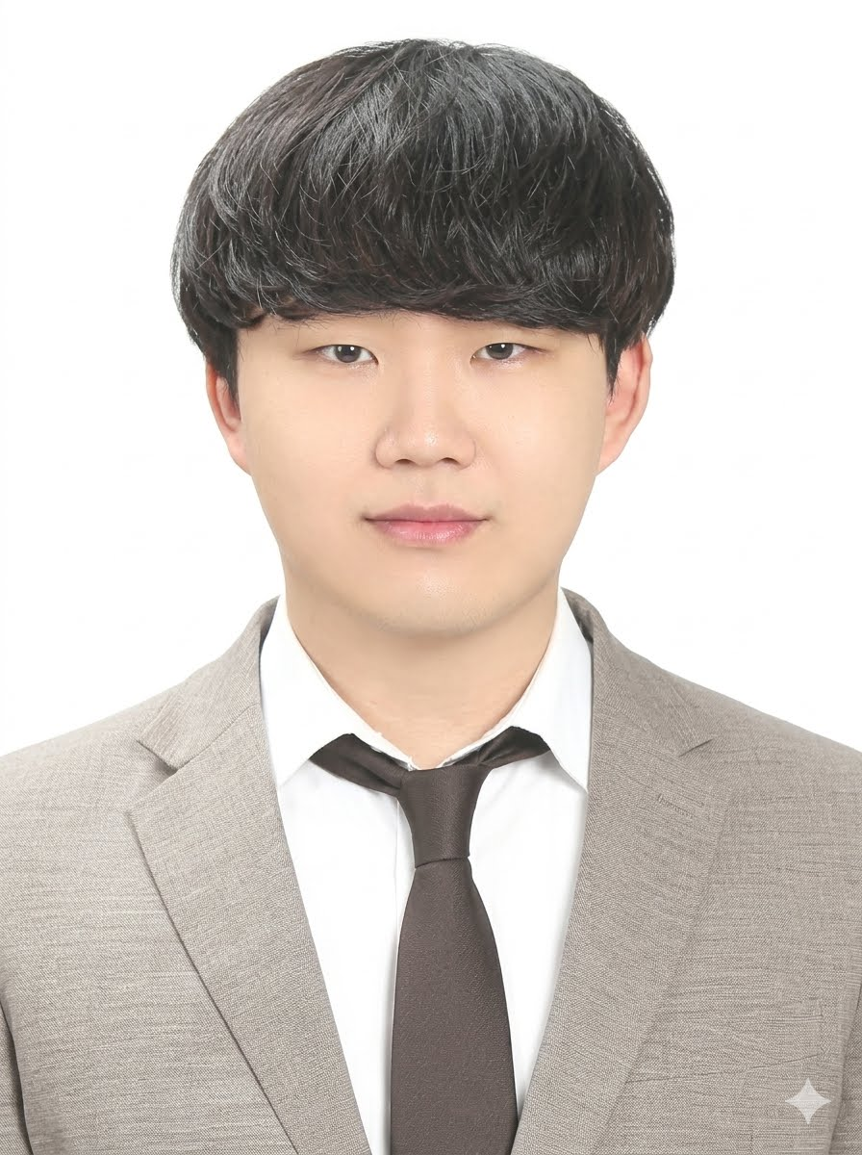
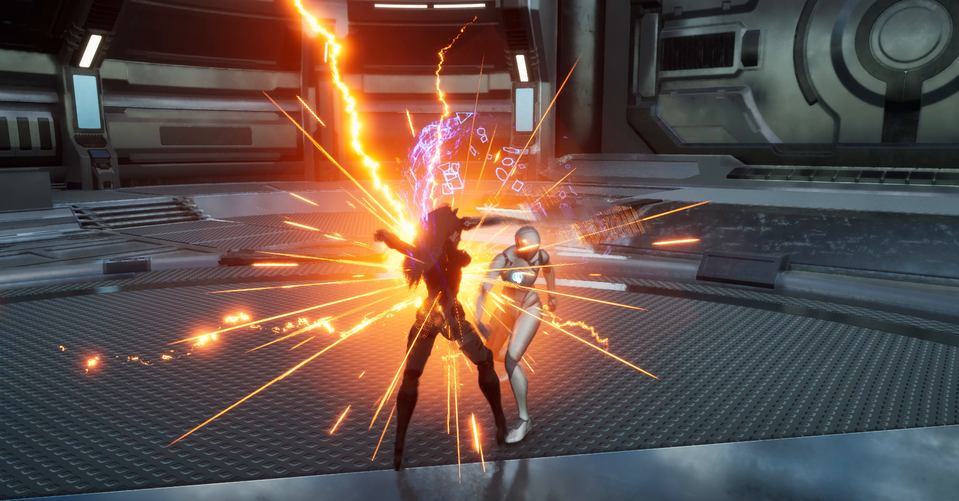
PROFILE
01 / 24
PROJECT STELLAR
UE5.4 기반 근접 액션 전투 시스템
구현 구조와 문제 해결·검증 사례
염동섭
게임 클라이언트
프로그래머
C++ · Unreal Engine 5.4
CONTACT
프로젝트 저장소 ↗
dsyeom931008@gmail.com
프로젝트 소스 코드와 README
기술 문서 ↗
010-7181-7394
기능별 구조와 설계 설명
GitHub 프로필 ↗
Notes:
프로필·연락처 출처: C:/Users/starb/OneDrive/Desktop/넥토리얼문서/범용/염동섭_이력서_중간본.pdf
증명사진: C:/Users/starb/OneDrive/Desktop/ETC/증명사진/염동섭_증명사진.jpg
프로젝트 저장소: https://github.com/Razria93/Portfolio_UE5.4_verGit
기술 문서 색인: https://github.com/Razria93/Portfolio_UE5.4_verGit/blob/main/Docs/05_System_Architecture/00_System_Architecture_Index.md
목차는 본 통합본의 실제 페이지 구성에 대응.

Slide 2
CONTENTS
02 / 24
프로젝트 구성
항목을 선택하면 해당 설명 페이지로 이동합니다. 관련 영상은 각 페이지에서 확인할 수 있습니다.
프로젝트 소개
03–04
문제 해결·검증
05–13
구현 구조·최적화
14–24
프로젝트 개요 →
03
다수 AI 인식 지연 →
05–07
공격·피격 처리 →
14–15
개발 환경과 담당 구현 범위를 소개합니다.
인식 지연의 원인과 개선 결과를 설명합니다.
공격 충돌부터 피격 반응까지 설명합니다.
플레이 가능 범위 →
후방 피격 후 타깃 유지 →
실행 중단·반응 전환 →
16–17
04
08–10
기존 실행 정리와 새 반응 시작을 설명합니다.
공격·방어와 다수 적 전투를 시연합니다.
타깃 만료의 원인과 TTL 수정을 설명합니다.
패링 판정·결과 전달 →
18–19
가드 종료 중 피격 전환 →
11–13
패링 판정과 양측 후속 처리를 설명합니다.
가드 정리 오류의 원인과 수정을 설명합니다.
전투 참여 역할 배정 →
20–21
여러 적의 역할 배정과 행동 결정을 설명합니다.
최적화 시도·결과 →
22
참여 상한과 갱신 비용의 비교를 정리합니다.
디버그 오버레이 →
23–24
전투 상태를 관찰하는 도구 구조를 소개합니다.
본문 우측 상단에서 관련 영상을 열거나 색인으로 돌아올 수 있습니다.

Slide 3
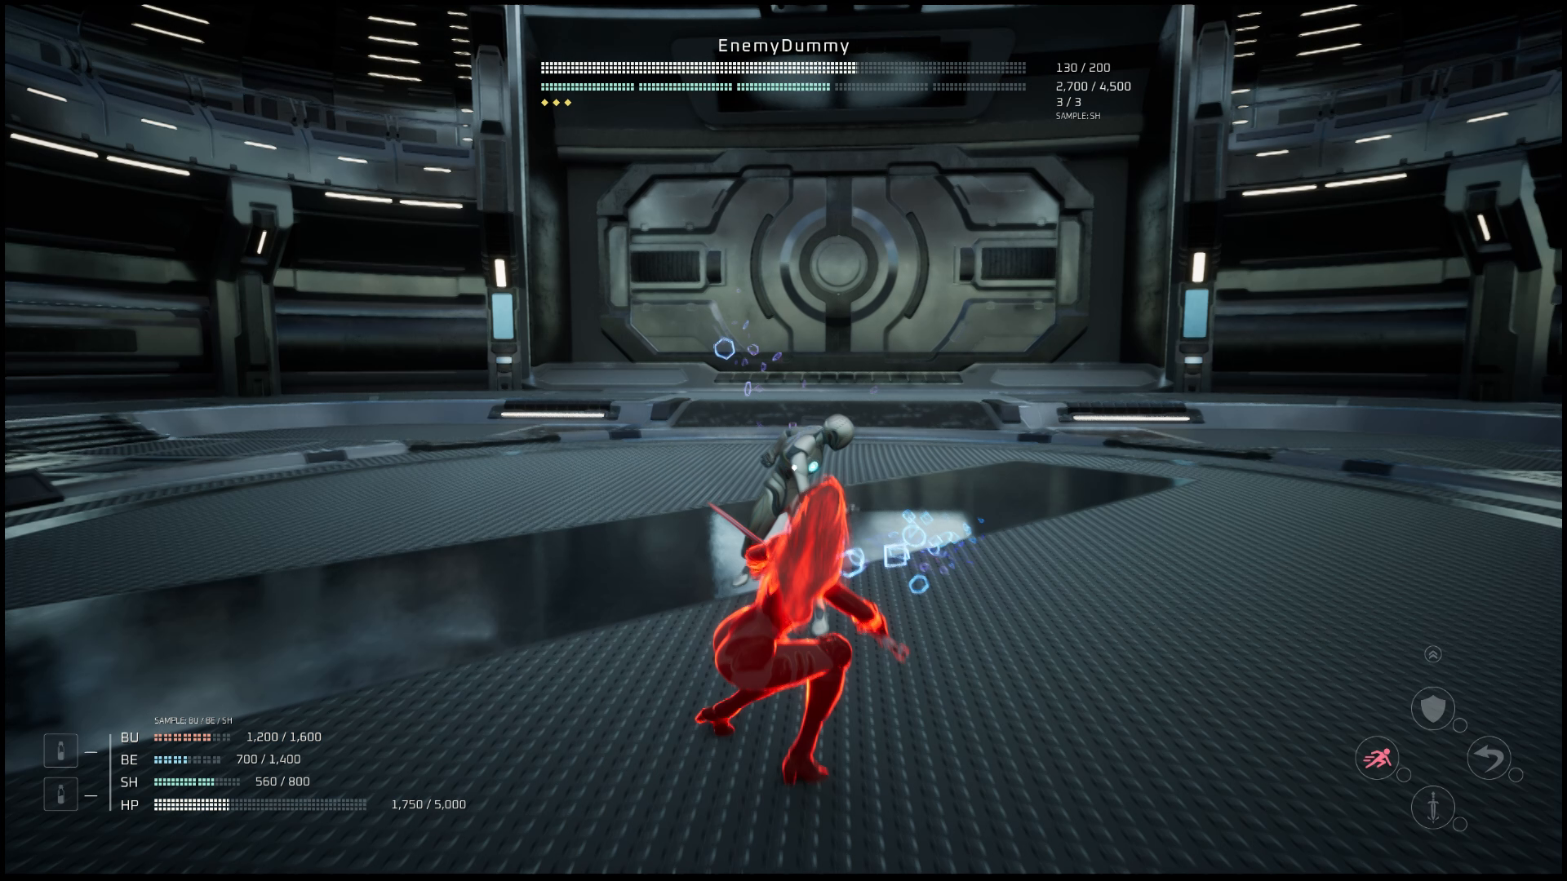
PROJECT OVERVIEW
목차 →
03 / 24
프로젝트 개요
가드·패링·회피와 다수 적 전투를 구현한 UE5.4 기반 근접 액션 프로젝트입니다.
개발 기간
개발 규모
개발 환경
프로젝트 범위
2025.12.01 ~ 현재
1인 개발 · AI 협업
Unreal Engine 5.4
전투·AI·피드백 구현
2026.10.21 기준
C++ / Blueprint
에셋 설정·게임플레이 통합
핵심 구현 범위
01
02
03
전투 처리와 실행 관리
AI 인지와 전투 참여
전투 피드백과 검증
피해·방어 판정과 액션·리액션의
실행 결정, 중단 및 전환을 처리합니다.
인지·피격 근거에 따라 대상을 판단하고
교전·경계·관찰 역할을 배정합니다.
실행 시점에 시각·음향 피드백을 연결하고
디버그 오버레이로 상태를 확인합니다.
공격·피격·가드·패링·회피
대상 판단 · 행동 선택 · 참여 역할
전투 연출 · HUD · 디버그 도구
외부 에셋 활용 범위
구현 범위·AI 협업
캐릭터·모션·무기·환경·VFX·효과음 활용
폰트·아이콘의 출처와 제작 방식 구분
전투·AI·피드백·HUD·디버그 도구 구현
외부 에셋 가공·설정 및 게임플레이 통합
본인: 요구·검토 / Codex: 구현·검증 지원
외부 에셋 출처 보기 ↗
구현 구조 상세 보기 ↗
Notes:
Source: output/portfolio-review/2026-09-29-portfolio-16p-draft.md p01-p02; scope-assets-video-audit.md; user-stated development period. Screenshot: C:/Users/starb/Videos/Portfolio_Video/Upload/Combo.mp4 at 19.000 seconds. This still demonstrates a visible melee action, not multi-enemy allocation or internal cleanup. Source image is unmodified beyond placement scaling.

Slide 4
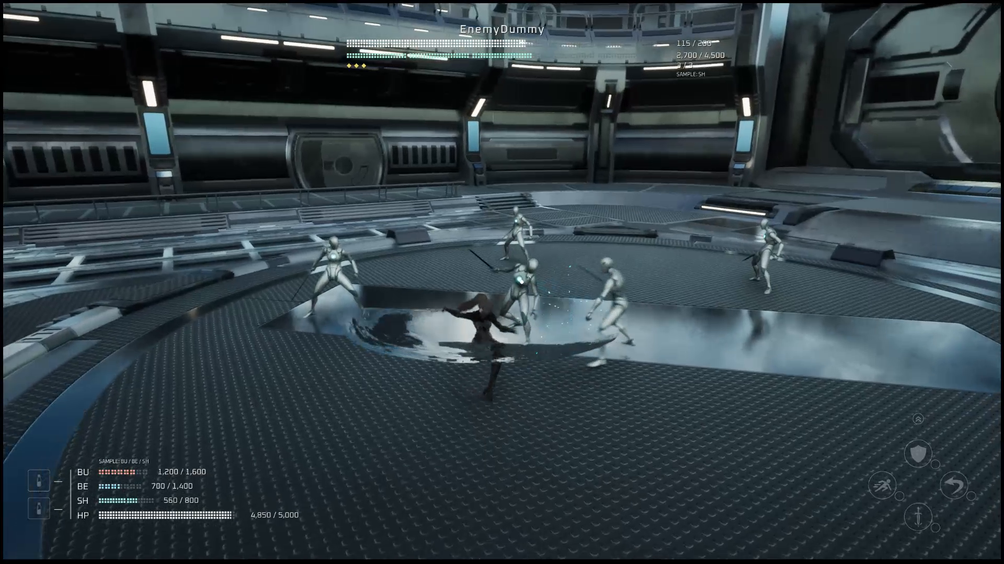
PLAYABLE SCOPE
목차 →
04 / 24
실제 플레이로 보는 전투
공격과 방어를 연결한 반격, 균형 붕괴 후 처형, 다수 적과의 교전을 구현했습니다.
공격과 방어
▶ 전투 시연 보기
콤보 공격과 가드·패링·회피로
상대의 공격에 대응합니다.
반격과 처형
회피 후 카운터 러시로 반격하고,
균형이 무너진 적을 처형합니다.
다수 적과의 교전
여러 적이 접근하는 상황에서
교전 참여와 주변 경계가 이어집니다.
관련 기능 시연
다수 적 전투 시연 ↗
회피·반격 ↗
균형·처형 ↗
무기·피드백 ↗
여러 적의 교전 참여와 실제 공격을 확인할 수 있습니다.

Slide 5
트러블슈팅 01 · 적 인식 지연 | 문제와 결과 (1/3)
검증 상세 ↗
인지 지연 영상 ↗
목차 →
05 / 24
문제: 다수의 적이 배치된 환경에서 대상 인식 지연
플레이어를 감지해 대응하도록 구성했지만, 적 수가 늘어날수록 최초 인식이 늦어졌습니다.
40·80·120마리에서 인식 로그와 프로파일링 CSV를 수집해, 인식 지연과 감지 처리 비용을 비교했습니다.
최초 유효 대상
인식 지연
AI별 계측 시작부터 플레이어의 첫
성공 감지 콜백까지 걸린 시간
AI Perception
처리 시간
게임 스레드의 AI Perception
처리에 사용한 프레임별 시간
측정 조건
측정 환경
40·80·120마리 · 전후 각 3회 · 회당 40초 · 동일 배치·카메라 · 녹화 없이 측정
UE 5.4.4 · Win 11 · Ryzen 9 7950X3D · RTX 4070 Ti · D3D12 · Development
집계 방식
실행별 p95의 3회 중앙값
반복 범위·정상 인식은 7쪽
40~120마리에서 최초 인식 지연을 약 0.74~1.05초로 단축
인식 지연·감지 처리 비용 감소. 전체 프레임 시간 개선은 확인되지 않았습니다.
측정: 2026.10.02 · p95: 95백분위수 · 영상 13은 측정과 별도의 동작 비교 시연
Notes:
측정 자료: C:\UE5_Portfolio\Portfolio_UE5.4_verGit\Portfolio\output\pcap\evidence/formal40-results.json, formal80-results.json, formal120-results.json, formal40-80-120-comparison.json, stage-latency-audit.json. 2026-10-02, 총18회. 각 실행의 AI별 또는 프레임별 nearest-rank p95를 계산한 뒤 세 실행의 중앙값으로 표시. 미인식 AI=0, 모든 실행 정상 종료. CSV는 마커로 구분한40초구간의 앞뒤3초를 제외하고 인식 로그는 제외하지 않음.
역사적 Before c9088f0f1fb7cdd26b118ca3dc09f7cd4c9bc884 / After 42aaef31db521218a399fc2eb0a55f31676cf56e. 공통 계측 하네스와 보충 에셋을 사용한 재구성; 빌드·에셋 해시는 formal*-build-manifest.json 참조. 40/80은 당시 맵,120은80맵에 같은 배치 규칙으로40개를 런타임 추가. 원본 .umap 수정 없음. 같은 초기 배치·카메라·1600x900·60fps제한·VSync0, 측정 중 HUD와 녹화 없음.
인식 지연은 각 AI 계측 초기화부터 플레이어의 성공 감지 콜백까지; 시야 진입부터 공격 시작까지가 아님. 성공 감지 콜백은 OnTargetPerceptionUpdated의 WasSuccessfullySensed 분기에서 기록. 첫raw감지 대상은 아군Enemy일 수 있어 플레이어 감지와 구분.
40마리 latency 5.059512→0.744162s, AI cost .2915→.0517ms;80마리 9.637531→.907911s, .7695→.0859ms;120마리20.816225→1.052728s,1.2582→.1199ms. FrameTime p95 중앙값은40마리17.6966→17.7116,80마리17.5269→17.3630,120마리20.7365→21.1009ms. 전체 프레임 개선 주장 없음. 측정한40–120 범위 밖까지 일정함을 주장하지 않음.
120마리Before 감지된 unique RawActors의 실행별 AI p95는111,110,111; InvalidProviders110,109,110; After모두Raw1,Invalid0. 표는3실행중앙값이며40초간 관측된 고유 객체 수, 이론상 전체후보수 아님. 두버전 모두 MaxTargetDataMap=1. Provider guard는 두버전에서 TargetDataMap 삽입 전 실행됨.
단계 분석:120마리 플레이어 콜백→컨텍스트 p95 중앙값 Before .016935s / After .017361s; 컨텍스트→Blackboard→참여요청은 같은월드틱. 전투참여배정은인원제한이있으므로 미배정과미인식을분리. 긴지연은플레이어성공감지콜백이전이며엔진내부정렬·큐·tracebudget을특정한것은아님.
코드: output/pcap/after/Source/Portfolio/Controller/CAIController.cpp GetTeamAttitudeTowards. Player=Hostile,Enemy=Friendly,그외Neutral. 당시 Sight설정 DetectEnemies=true,DetectFriendlies=false,DetectNeutrals=false와함께효과발생. BP_AIPerf_CAIController의커밋변경도보존. 도식은처리단계의개념도.
대표영상은별도의120마리HUD실행으로실측CSV와분리하며영상개별AI시간을전체p95와동일시하지않음.

Slide 6
트러블슈팅 01 · 적 인식 지연 | 원인과 수정 (2/3)
검증 상세 ↗
인지 지연 영상 ↗
목차 →
06 / 24
해결: 같은 편 Enemy를 감지 후보에서 제외
같은 편 Enemy도 Sight 감지를 거친 뒤 제외되어, 불필요한 감지 처리가 발생했습니다.
Player는 적대, Enemy는 아군으로 분류해 같은 편을 감지 단계에서 제외했습니다.
원인 관찰: 감지 후 제외되는 같은 편 Enemy
120마리 · AI별 관측값의 p95 · 3회 중앙값
 | 누적 감지 객체 수 | 같은 편 Enemy | 최대 등록 타깃 수
수정 전 | 111 | 110 | 1
수정 후 | 1 | 0 | 1
원인: 같은 편까지 감지한 뒤 제외
수정: 팀 관계를 명시해 Sight 필터 적용
Sight 감지
감지 콜백
전투 타깃 등록
ACAIController::
Enemy 제외
(Provider 검사)
GetTeamAttitudeTowards(...) const
수정 전
Player + Enemy
Player만 등록
if (Other.IsA<ACPlayer>())
return ETeamAttitude::Hostile;
if (Other.IsA<ACEnemy>())
수정 후
팀 관계로
Enemy 감지 제외
Player만 전달
Player만 등록
return ETeamAttitude::Friendly;
Sight: 적대 감지 ON · 아군/중립 OFF
수정 핵심: 감지 단계에서 같은 편 제외
변경 효과
같은 편 Enemy가 감지 콜백으로 넘어오기 전에 제외합니다.
Player의 전투 타깃 등록 흐름은 유지합니다.
전투 대상이 될 수 없는 후보의
불필요한 감지·콜백 처리 감소
Notes:
측정 자료: C:\UE5_Portfolio\Portfolio_UE5.4_verGit\Portfolio\output\pcap\evidence/formal40-results.json, formal80-results.json, formal120-results.json, formal40-80-120-comparison.json, stage-latency-audit.json. 2026-10-02, 총18회. 각 실행의 AI별 또는 프레임별 nearest-rank p95를 계산한 뒤 세 실행의 중앙값으로 표시. 미인식 AI=0, 모든 실행 정상 종료. CSV는 마커로 구분한40초구간의 앞뒤3초를 제외하고 인식 로그는 제외하지 않음.
역사적 Before c9088f0f1fb7cdd26b118ca3dc09f7cd4c9bc884 / After 42aaef31db521218a399fc2eb0a55f31676cf56e. 공통 계측 하네스와 보충 에셋을 사용한 재구성; 빌드·에셋 해시는 formal*-build-manifest.json 참조. 40/80은 당시 맵,120은80맵에 같은 배치 규칙으로40개를 런타임 추가. 원본 .umap 수정 없음. 같은 초기 배치·카메라·1600x900·60fps제한·VSync0, 측정 중 HUD와 녹화 없음.
인식 지연은 각 AI 계측 초기화부터 플레이어의 성공 감지 콜백까지; 시야 진입부터 공격 시작까지가 아님. 성공 감지 콜백은 OnTargetPerceptionUpdated의 WasSuccessfullySensed 분기에서 기록. 첫raw감지 대상은 아군Enemy일 수 있어 플레이어 감지와 구분.
40마리 latency 5.059512→0.744162s, AI cost .2915→.0517ms;80마리 9.637531→.907911s, .7695→.0859ms;120마리20.816225→1.052728s,1.2582→.1199ms. FrameTime p95 중앙값은40마리17.6966→17.7116,80마리17.5269→17.3630,120마리20.7365→21.1009ms. 전체 프레임 개선 주장 없음. 측정한40–120 범위 밖까지 일정함을 주장하지 않음.
120마리Before 감지된 unique RawActors의 실행별 AI p95는111,110,111; InvalidProviders110,109,110; After모두Raw1,Invalid0. 표는3실행중앙값이며40초간 관측된 고유 객체 수, 이론상 전체후보수 아님. 두버전 모두 MaxTargetDataMap=1. Provider guard는 두버전에서 TargetDataMap 삽입 전 실행됨.
단계 분석:120마리 플레이어 콜백→컨텍스트 p95 중앙값 Before .016935s / After .017361s; 컨텍스트→Blackboard→참여요청은 같은월드틱. 전투참여배정은인원제한이있으므로 미배정과미인식을분리. 긴지연은플레이어성공감지콜백이전이며엔진내부정렬·큐·tracebudget을특정한것은아님.
코드: output/pcap/after/Source/Portfolio/Controller/CAIController.cpp GetTeamAttitudeTowards. Player=Hostile,Enemy=Friendly,그외Neutral. 당시 Sight설정 DetectEnemies=true,DetectFriendlies=false,DetectNeutrals=false와함께효과발생. BP_AIPerf_CAIController의커밋변경도보존. 도식은처리단계의개념도.
대표영상은별도의120마리HUD실행으로실측CSV와분리하며영상개별AI시간을전체p95와동일시하지않음.

Slide 7
트러블슈팅 01 · 적 인식 지연 | 검증 (3/3)
검증 상세 ↗
인지 지연 영상 ↗
목차 →
07 / 24
검증: 반복 측정에서도 지연 감소·전원 인식 완료
수정 전후 각각 3회씩 측정해 모든 AI의 플레이어 인식 완료를 확인했습니다.
수정 후 인식 지연의 반복 측정 범위와 전체 프레임 시간도 함께 확인했습니다.
수정 후 인식 p95 · 반복 측정 범위
정상 인식과 감지 처리 비용
개체 수 | 중앙값 | 3회 최소–최대 | 전후 매회 완료
40마리 | 0.744초 | 0.744–0.745초 | 40 / 40
80마리 | 0.908초 | 0.904–0.930초 | 80 / 80
120마리 | 1.053초 | 1.049–1.067초 | 120 / 120
등록 타깃 수
수정 전
수정 후
1
→
1
AI Perception 처리 시간
수정 전
수정 후
1.2582 ms
→
0.1199 ms
측정 기준: 40·80·120마리 / 전후 각 3회 / 각 40초 / 녹화 없이 측정
120마리 · 실행별 p95의 3회 중앙값
검증 결론
비교·해석 조건
검증 범위·제한
3회 모두 플레이어 인식 완료
수정 후 지연의 반복 측정 범위 확인
p95는 각 실행에서 집계
개별 값은 검증 상세 참고
전체 프레임 p95 개선 없음
20.7365 → 21.1009 ms
Notes:
검증 자료: ai.html (동봉). 검증 기준일 2026-10-21, 문서 정리 2026-10-22. 기존 자료만 재검토했으며 이번 편집에서 새 실험은 실행하지 않았습니다.
근거: evidence/ai_18_runs.json, ai_aggregates.json, ai_placement_camera.json, ai_environment.json. 측정일 2026-10-02. 120마리 같은 편 감지/등록 타깃 역시 실행별 p95의 3회 중앙값입니다.

Slide 8
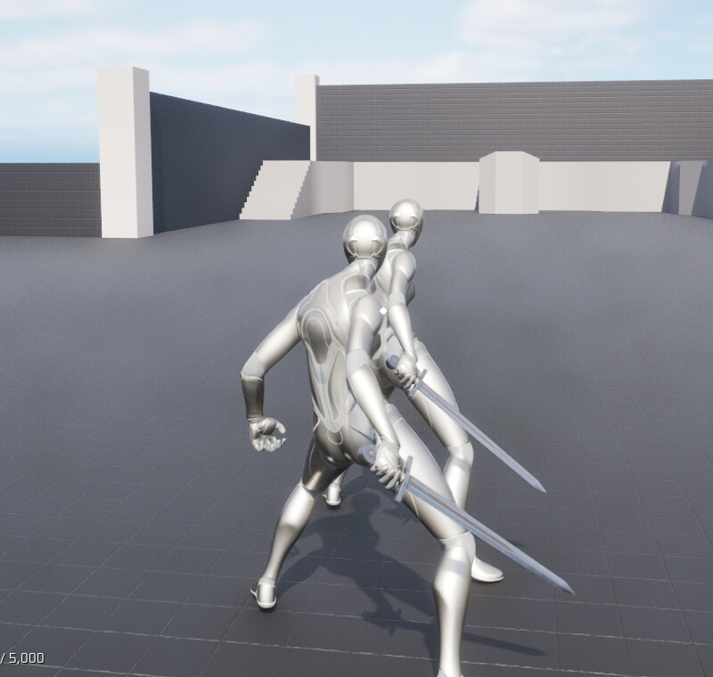
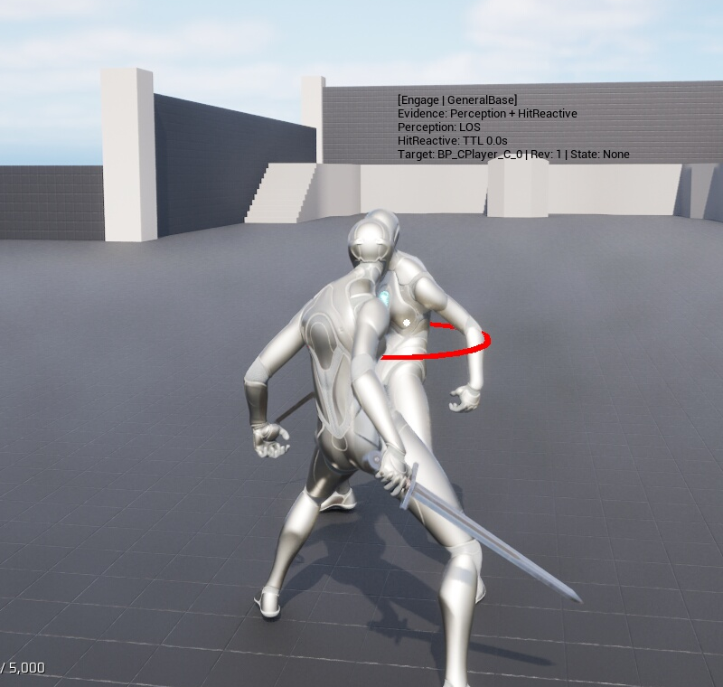
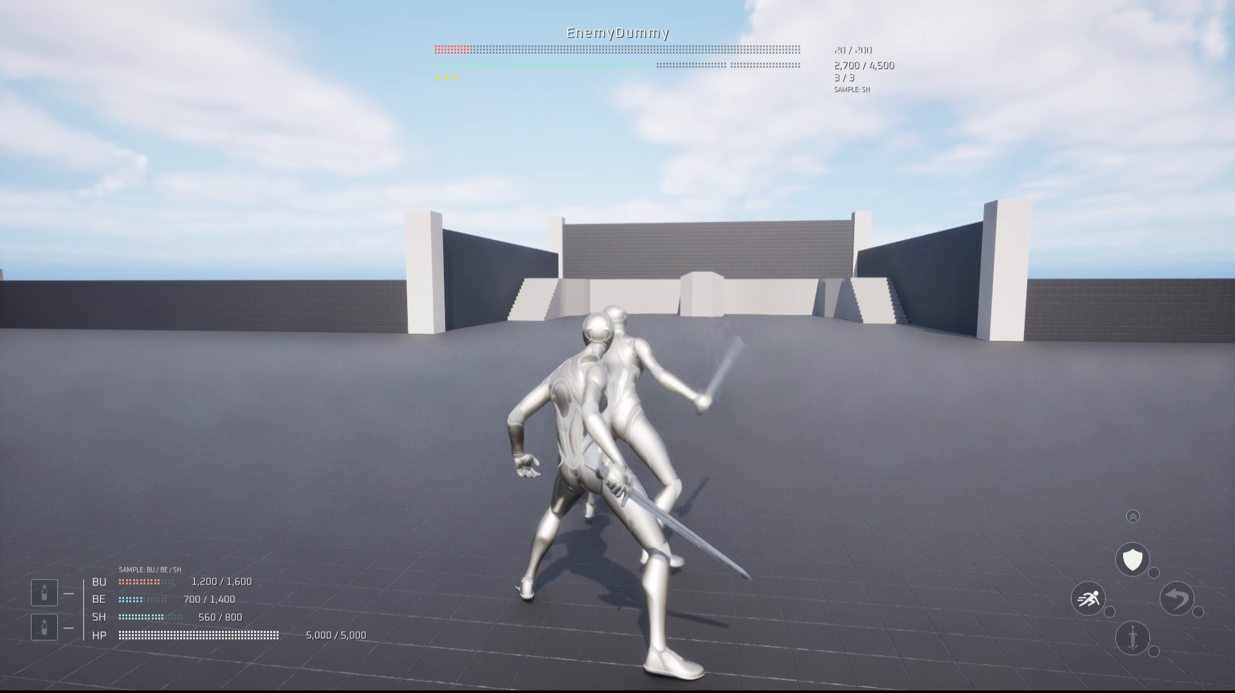
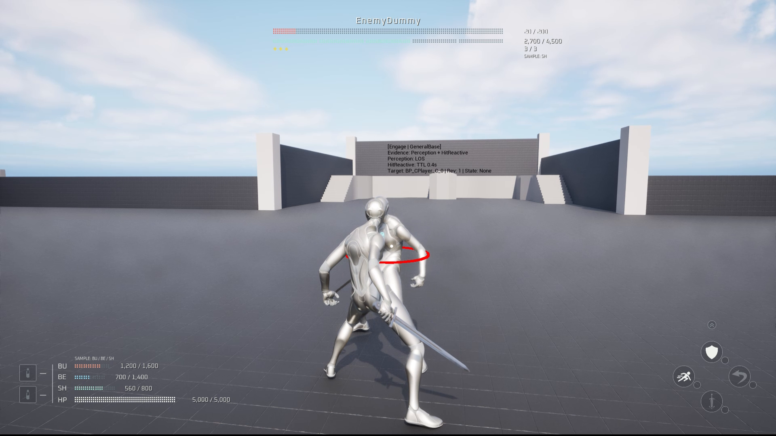
트러블슈팅 02 · 후방 피격 대응 | 문제와 결과 (1/3)
검증 상세 ↗
타깃 유지 영상 ↗
목차 →
08 / 24
문제: 후방 피격 후 공격자를 추적하지 못함
후방에서 피격된 적이 리액션을 마친 뒤에도 공격자를 향해 돌아보지 않았습니다.
공격자 타깃 유지 여부와 종료 후 추적 회전을 같은 환경에서 비교했습니다.
수정 전 · 기존 정책 재현
수정 후 · 변경 정책
리액션 종료 후 · 회전 없음
리액션 종료 후 · 추적 회전
피격 근거 만료
공격자를 향해 회전
전투 참여 링 없음
전투 참여 링 유지
동일 실행 · 종료 직후 로그
동일 실행 · 종료 직후 로그
Reaction=None
Reaction=None
Target=None
Target=BP_CPlayer_C_0
Policy=NoCombatTarget
Policy=Tracking
피격 리액션 종료 시 타깃 없음
피격 리액션 종료 시 타깃 유지
TTL이 먼저 만료되어 타깃 해제
후속 Investigate는 비교에서 제외
종료 직후 타깃과 포커스를 적용하고
공격자를 향해 회전하는 것을 확인
동일 에셋·TTL(피격 근거 유지 시간) 1초 · 10월 1일 보존 환경 재현 · 후속 Investigate 제외
Notes:
양쪽 로그의 공통 관측 이벤트는 Enemy|CombatTargetFacing|ReactionLifecycleFinished다. Before output/hitreactive-capture/logs/worldonly-before-11595-6060.log 1162행 UTC09:14:21.451: Reaction=None / Inactive, Target=None@2, Policy=NoCombatTarget. After output/hitreactive-capture/logs/worldonly-after-12042-4032.log 1161행 UTC09:15:07.699: Reaction=None / Inactive, Target=BP_CPlayer_C_0@1, Policy=Tracking. 본문에서 Target의 @리비전 번호와 부가 필드를 생략했고 동일 필드 순서로 발췌했다. 화면에 표시한 값이 아니라 종료 이벤트 로그다. 이어지는 After 1162행에서 DeferredSyncResolved/AppliedTargetFacing을 확인했다. Before 1161행에서는 아직 Reaction=Hit / Active인데 Target=None, 1163행에서는 종료 후 타깃 재확보가 기록됐다. 사용자 확인에 따르면 Investigate 동작 중 우연히 시야 감지 조건을 충족한 결과이며, 수정 전에도 반드시 타깃을 재확보한다는 뜻이 아니다. 본문은 재감지 시 회전할 수 있음을 요약한다.
2026-10-21 원본 환경 재촬영. 10월 1일 보존 hrc2 프로젝트의 독립 복사본, TestRoom/BP_CPlayer/기존 BP_CEnemy_C_1, 후방100cm 및 원래 타깃 선택 카메라. Investigate만 양쪽 런타임 비활성. Before는 보존 비교 프로젝트의 ImmediateTTL 정책 전환이며 역사적 pre-fix 바이너리라고 주장하지 않음. TTL 양쪽1초, 피격 리액션 약1.4초. Before 종료시 Target/Focus=None, After 종료시 Target/Focus=BP_CPlayer_C_0, Tracking, 이후 실제180도회전. 영상의 월드표시와 진단HUD는 별도 촬영. 월드각2회/HUD각1회 확인. 현재코드의 NoCurrentSight 조건과 구분. 새 영상은 기존 TROUBLESHOOTING12 형식에 맞춘38.8초 상세설명/정리재생/전체정리. 상대 링크 render/stellar_12_ttl_portfolio_v2_1440p60.mp4. 상세 source_ledger.json 및 인접 원본환경 재촬영 폴더 참조.
사진은 양쪽 로그와 같은 순간의 캡처가 아니다. Before는 피격 중 타깃이 사라진 문제 발생 장면, After는 종료 후 회전한 결과 장면이다. 공통 시점 비교 대상은 로그다. 사진에는 문제 발생 장면/수정 후 결과 장면으로, 로그에는 양쪽 모두 피격 모션 종료 시점으로 명시했다. Before C:/Users/starb/Videos/Portfolio_Video/TroubleShooting/HitReactive/bandicam 2026-10-01 18-14-13-9312026-10-01 18-19-08-348-1.png, After C:/Users/starb/Videos/Portfolio_Video/TroubleShooting/HitReactive/bandicam 2026-10-01 18-15-02-3982026-10-01 18-18-05-285-1.png. 원본 픽셀을 네이티브 크롭했고 합성하지 않았다. DebugText 영역을 크롭했으므로 글자 없음/소실을 화면 근거로 제시하지 않는다. 원 유무와 자세/방향만 화면 관찰로 제시한다.
새 영상 Troubleshooting_HitReactive_NonHUD - 1of2.mp4는 After, 2of2.mp4는 Before다. 두 파일을 0.25초 간격으로 추출한 프레임과 로그를 대조했다. 상세 output/hitreactive-capture/evidence/recordings-1815/REVIEW.txt.
통제 조건: 동일 output/hrc2 에셋/DLL, ImmediateTTL 1/0, TTL 양쪽1초, 최신 TestRoom과 후방100cm PlayerStart, Wait제거 BT_Default 양쪽 공통. 사용자 설명에 따른 개발 동기는 광역 피격/시야 밖 후방 피격 적의 대응 보완. 촬영 검증 범위는 후방 단발 피격. 역사적 커밋3c3e46a6f와888a42931의 빌드 전체 재현이 아니다. 원인과 TTL 시작 시점 수정은 기존 다음 페이지에 설명한다.

Slide 9
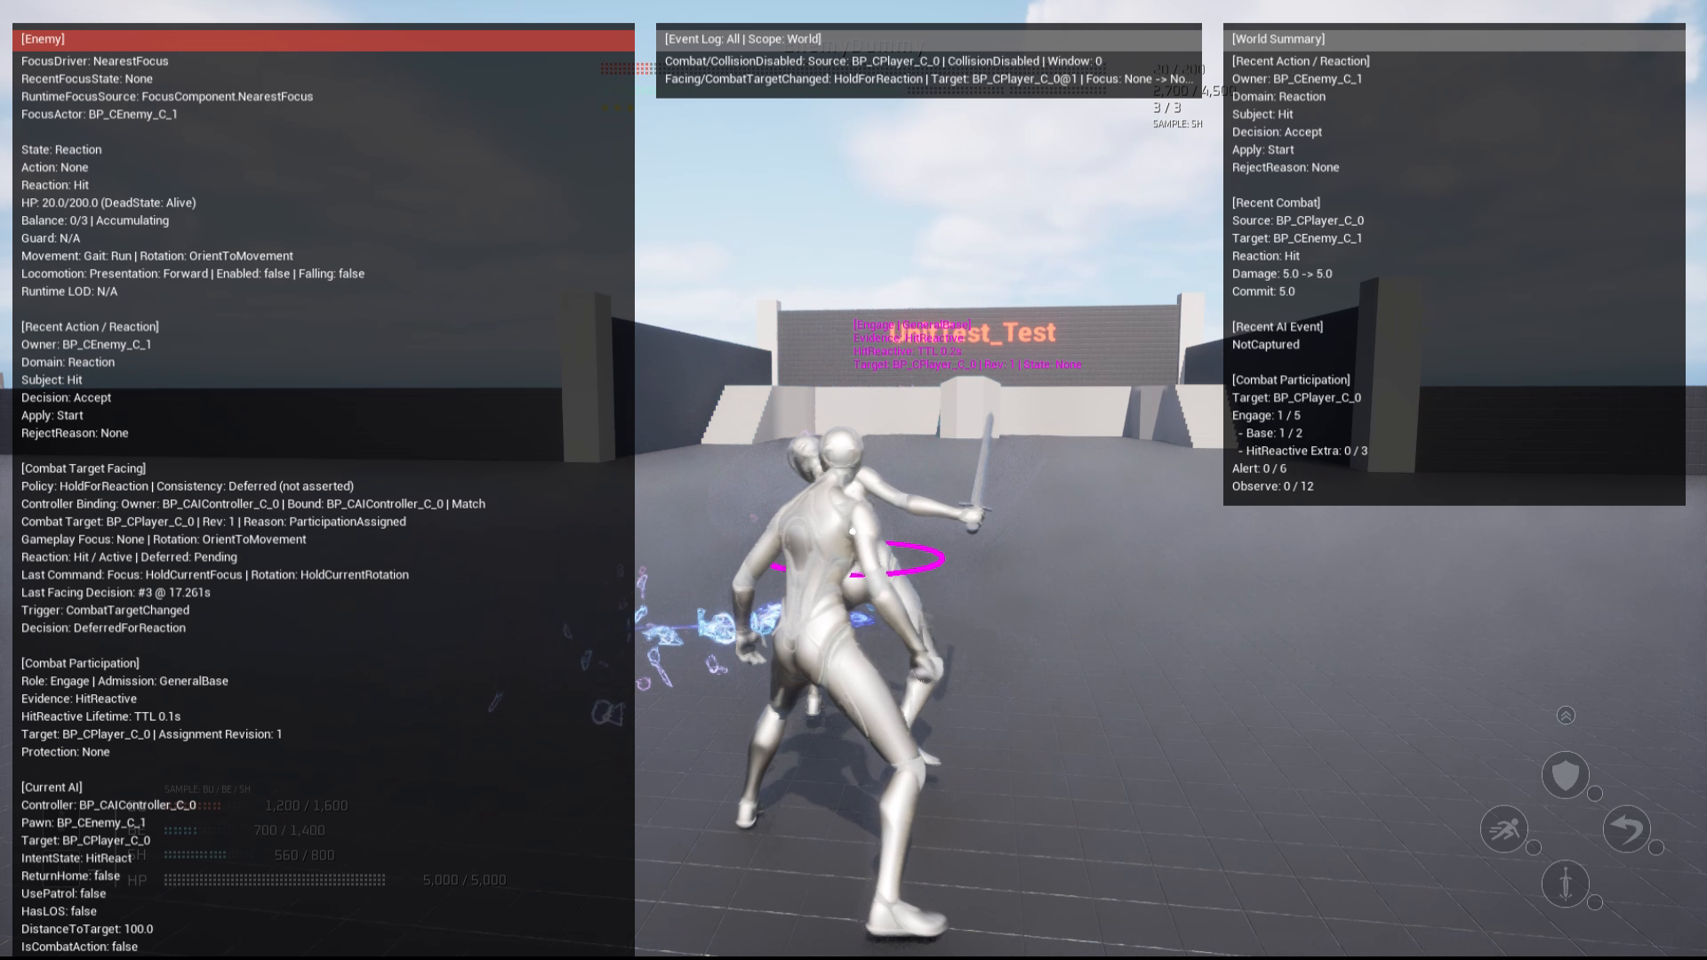

트러블슈팅 02 · 후방 피격 대응 | 원인과 수정 (2/3)
검증 상세 ↗
타깃 유지 영상 ↗
목차 →
09 / 24
해결: 피격 리액션 종료 후 TTL 감소 시작
피격 근거의 유지 시간(TTL)이 리액션 중 소모되어, 종료 시 공격자 타깃이 사라졌습니다.
근거 등록은 피격 수락 시 유지하고, TTL 감소 시작을 해당 리액션 종료 이후로 옮겼습니다.
관찰: 피격 진행 중 TTL 상태
재촬영 진단 오버레이 발췌
수정 전 · 피격 중 TTL 감소
수정 후 · 피격 종료까지 TTL 시작 대기
원인: 리액션 종료 전에 피격 근거의 TTL 소진
수정: 피격이 끝난 뒤 TTL 시작
①
적의 피격 리액션 종료 확인
피격 시작
피격 진행 중
리액션 종료
추적 연결
②
해당 피격 당시 저장한 공격자 확인
TTL 만료
타깃 해제
TTL 만료
타깃 없음
ResultSerial로 피격과 공격자를 연결
수정 전
TTL 시작
③
해당 공격자에 대한 HitReactive TTL 시작
타깃 등록
TTL 시작 대기
타깃 유지
TTL 시작 대기
TTL 시작
추적 연결
CombatParticipationComp_Injected->
수정 후
StartHitReactiveEvidencePostReactionTTL(
combatantTarget->Get(), resultSerial);
수정 핵심: 근거 등록과 TTL 시작 분리
연결 기준
피격 근거는 수락 시 등록하고,
TTL은 해당 리액션 종료 후 시작합니다.
ResultSerial로 피격·공격자 연결
연속 피격·종료 순서는 10쪽에서 검증
Notes:
이 페이지의 타깃은 피격당한 적이 대응할 공격자를 뜻하며 촬영에서는 BP_CPlayer_C_0이다. 종료 후 새 공격자를 탐색하는 것이 아니라 피격 당시 저장한 공격자를 ResultSerial로 조회한다. TTL은 해당 공격자에 대한 HitReactive 증거의 유효시간이다.
2026-10-21 원본 환경 재촬영. 10월 1일 보존 hrc2 프로젝트의 독립 복사본, TestRoom/BP_CPlayer/기존 BP_CEnemy_C_1, 후방100cm 및 원래 타깃 선택 카메라. Investigate만 양쪽 런타임 비활성. Before는 보존 비교 프로젝트의 ImmediateTTL 정책 전환이며 역사적 pre-fix 바이너리라고 주장하지 않음. TTL 양쪽1초, 피격 리액션 약1.4초. Before 종료시 Target/Focus=None, After 종료시 Target/Focus=BP_CPlayer_C_0, Tracking, 이후 실제180도회전. 영상의 월드표시와 진단HUD는 별도 촬영. 월드각2회/HUD각1회 확인. 현재코드의 NoCurrentSight 조건과 구분. 새 영상은 기존 TROUBLESHOOTING12 형식에 맞춘38.8초 상세설명/정리재생/전체정리. 상대 링크 render/stellar_12_ttl_portfolio_v2_1440p60.mp4. 상세 source_ledger.json 및 인접 원본환경 재촬영 폴더 참조.
오버레이 도입 이유는 사용자가 직접 설명한 경험에 근거한다: 연속 로그의 가독성 부족, 다수 객체/빠르게 바뀌는 값을 시각적으로 구분할 필요, 작업 때마다 출력문을 추가·제거하는 부담. 본문에서는 처음 두 가지에 집중한다. 이 촬영은 현재 비교본의 재검증이며 당시 오버레이의 동일 화면 구성까지 입증하는 것은 아니다.
실제 확대 자료: C:/Users/starb/Videos/Portfolio_Video/TroubleShooting/HitReactive/before_0.png, after_0.png의 HitReactive Lifetime 행. Before Reaction Hit/Active 상태에 TTL0.1s, After Reaction Hit/Active 상태에 Awaiting reaction. 픽셀 크롭만 적용하며 텍스트를 합성하지 않는다.
현재 소스: Source/Portfolio/Component/CEnemyHitReactiveComponent.cpp 121~133행 UCEnemyHitReactiveComponent::HandleReactionExecutionLifecycleEvent. 원문의 이벤트 조건은 Completed/Interrupted/Ignored. ResultSerial로 PendingCombatantTargetByResultSerial에서 타깃을 찾고 유효성을 검사한 후 StartHitReactiveEvidencePostReactionTTL 호출, pending항목제거. 코드 블록은 UCEnemyHitReactiveComponent::HandleReactionExecutionLifecycleEvent의 TTL 시작 호출만 원문대로 발췌하고 줄바꿈했다. 위 ①②③은 종료 이벤트 확인, ResultSerial로 pending 타깃 조회 및 유효성 확인, TTL 시작의 실제 순서를 요약한다. 함수 본문에서 Completed/Interrupted/Ignored 이외 이벤트는 반환하고, InEvent.Context.CombatSignalResultSerial을 추출하여 PendingCombatantTargetByResultSerial.Find(resultSerial)로 조회한다. 타깃이 없거나 유효하지 않으면 반환한다. 선행 이벤트 검사와 공격자 조회·유효성 검사는 위 세 단계로 요약하고 코드 블록에는 실제 호출만 발췌했다. 전체 소스는 Source/Portfolio/Component/CEnemyHitReactiveComponent.cpp 121~133행이다.
추가 경로: HandleCombatSignalTargetReactionResolved에서 Reaction 요청 거절 시 TTL을 시작한다. 따라서 종료 이벤트를 못받는 거절 경로도 코드상 처리된다. 이번 촬영은 정상 Hit 리액션 종료 경로이며 중단·무시·거절 전체를 실행 검증했다고 주장하지 않는다.
WorldSubsystem Source/Portfolio/System/Combat/CWorldSubsystem_CombatParticipation.cpp 203~236행: Report에서 ExpireTime=0, bHasStarted=false; Start에서 ResultSerial 일치검사, ExpireTime=world->GetTimeSeconds()+TTL, bHasStarted=true, RebuildAssignments. 현재 비교본 before는 Report 때 만료시각을 설정하고 terminal pending을 등록하지 않으며 즉시 RebuildAssignments를 추가하지 않는다. after는 현재 소스경로다. 도식은 이 시점 차이를 설명하는 개념도이며 비례시간축이 아니다.
역사적 설계 근거: output/portfolio-review/2026-10-01-hitreactive-facing-reassessment.md 및 evidence/historical의888a42931/3c3e46a6f 소스. 전투 참여 판정 전체 구조, 종료 이벤트 Completed/Interrupted/Ignored 및 거절 처리, ResultSerial 관리, 오버레이 제어 에디터 플러그인은 GitHub 상세 설명으로 분리한다. 대안 검토·선택 이력은 확인 없이 추가하지 않는다.
검증로그: output/hitreactive-capture/logs/v2-before-26595-14861.log 1172~1174행, output/hitreactive-capture/logs/v2-after-26725-18813.log 1172~1173행. 전자는 ReactionActive 중 TargetNone 후 종료시 NoCombatTarget, 후자는 종료와 같은타임스탬프에 DeferredSyncResolved/AppliedTargetFacing. 로그와 화면은 정상리액션 단일사례를 지지하며 모든환경에서 회전성공을 보장하지 않는다.
이번 수정본은 앞 장의 새 NonHUD 캡처와 worldonly-before-11595-6060.log / worldonly-after-12042-4032.log를 대조했다. 상단 TTL 확대는 기존 before_0/after_0 자료로 새 촬영과 동일 녹화 세션이 아니다. 기존 v2 로그는 상단 오버레이 촬영 세션 근거이며 이번 worldonly 로그와 구분한다.

Slide 10
트러블슈팅 02 · 후방 피격 대응 | 검증 (3/3)
검증 상세 ↗
타깃 유지 영상 ↗
목차 →
10 / 24
검증: 늦거나 중복된 종료 알림에도 기록이 제때 만료되는지 확인
적은 자신을 때린 공격자를 기억해 타깃 판단에 사용합니다. 이 기록은 마지막 피격 반응 종료 후 1초간 유지됩니다.
연속으로 맞았을 때 이전 종료 알림이 늦거나 중복해서 도착해도, 기록의 유지 시간이 늘어나지 않는지 확인했습니다.
① 같은 공격자에게 두 번 연속으로 맞은 경우
아래 세 행은 0.50초 → 0.70초 → 1.60초 순서로 이어지는 하나의 검사입니다.
자동 검사와 실제 시연
시점 | 어떤 상황을 만들었나? | 무엇을 확인했나?
0.50초 | 두 번째 피격 반응을 종료했습니다. | 1초 뒤인 1.50초에 기록이 만료되도록 설정됐습니다.
0.70초 | 첫 번째 피격의 종료 알림을 뒤늦게 전달하고, 두 번째 피격의 종료 알림도 다시 전달했습니다. | 만료 시각은 1.50초 그대로였습니다. 1.70초로 늘어나지 않았습니다.
1.60초 | 만료 시각이 지난 뒤 기록을 확인했습니다. | 해당 공격자에게 맞았다는 기록이 만료됐습니다.
자동 검사 · NullRHI
4그룹 · 19시나리오
모두 통과
이전 종료·요청 거절
중단·공격자별 독립 만료
실제 시연
② 서로 다른 공격자에게 맞은 경우 · 별도 검사
피격 반응 후
대상 추적 복귀
A의 기록이 만료돼도, 아직 시간이 남은 B의 기록은 유지돼야 합니다.
Tracking 상태 전환 확인
1.25초 | A 기록은 1.20초, B 기록은 1.50초에 만료되도록 설정한 뒤 확인했습니다. | A의 기록만 만료되고, B의 기록은 유지됐습니다.
기록 유지와 현재 타깃 선택은 별개
검증 결론
비교·해석 조건
검증 범위·제한
늦거나 중복된 종료에도 만료 시각 유지
공격자별 기록은 각자의 시각에 만료
수정 전은 정책 복원 시연
당시 바이너리를 사용하지 않음
공격자 소멸 후 대기 기록
정리 보완안 원본 미반영
Notes:
검증 자료: ttl.html (동봉). 검증 기준일 2026-10-21, 문서 정리 2026-10-22. 기존 자료만 재검토했으며 이번 편집에서 새 실험은 실행하지 않았습니다.
근거: evidence/ttl_tests.json, ttl_events.csv; media/ttl_comparison.mp4. 합성 수락 패킷과 실제 delegate를 쓰는 NullRHI 컴포넌트 검사이며 충돌/몽타주 전체 검사가 아닙니다. 독립 정리 수정안: evidence/ttl_candidate_tests.json. 검증 당시 원본 미반영.

Slide 11
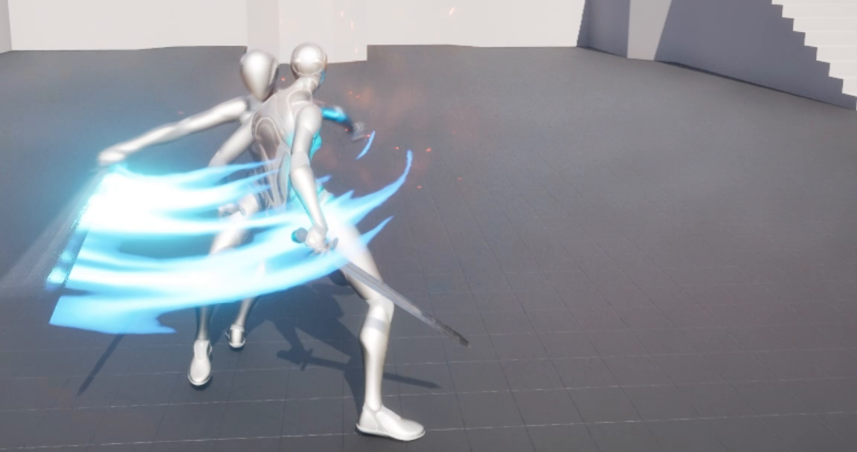
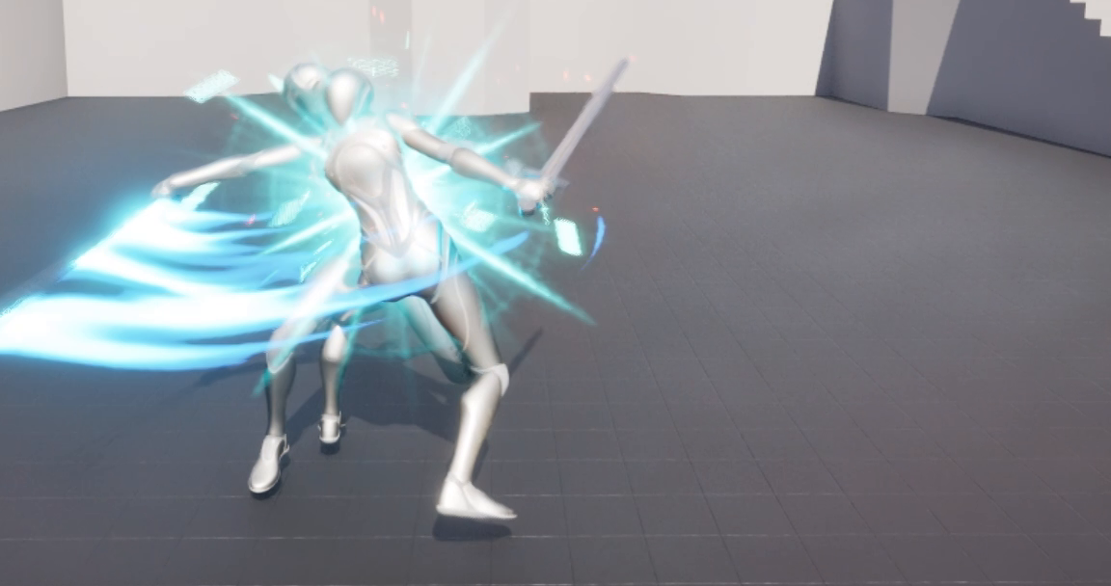
트러블슈팅 03 · 가드 종료 중 피격 전환 | 문제와 결과 (1/3)
검증 상세 ↗
피격 전환 영상 ↗
목차 →
11 / 24
문제: 가드 종료 중 피격 모션·이펙트 누락
가드 해제 중에도 피격 반응이 이어져야 했지만, 피해만 적용되고 모션·이펙트가 누락됐습니다.
실행 화면과 로그를 대조해, 피해 적용 후 피격 반응이 시작되지 않는 구간을 확인했습니다.
수정 전
수정 후
화면 관찰
화면 관찰
1
피격 모션 전환 없음
1
피격 모션 전환
1
피격 반응 효과 없음
1
2
피격 반응 효과 표시
2
실행 로그 · 핵심 필드 발췌
실행 로그 · 핵심 필드 발췌
Damage=20.000
Damage=20.000
Stage=InterruptGuardOut
Stage=InterruptGuardOut
[ReactionDecision]
보조 근거 · 실행 로그
Overlay handling failed.
동일 실패 로그 없음
피해 적용 후 피격 모션·이펙트 누락
피해 적용 후 피격 모션·이펙트 재생
가드 중단까지 진행했으나
피격 리액션 시작 전 실패
가드 중단 후 피격 리액션으로 전환
피격 모션과 이펙트 재생 확인
① 피격 자세 / ② 피격 반응 효과 · 검 궤적과 구분 · 연속 영상에서 확인: 영상 11 · 00:05–00:23
Notes:
비교 이미지: C:/Users/starb/Videos/Portfolio_Video/TroubleShooting/bandicam 2026-09-30 15-51-51-5992026-09-30 17-27-04-824-1.png
C:/Users/starb/Videos/Portfolio_Video/TroubleShooting/bandicam 2026-09-30 16-08-04-4742026-09-30 17-27-26-846-1.png
사용자가 두 장면 모두 Combo_2 피격이며 표시된 효과가 Hit Feedback임을 확인했습니다. 동일한 공격의 유사 시점 비교이며 정확히 동일한 애니메이션 프레임임을 주장하지 않습니다. 원본 이미지의 픽셀 내용은 변경하지 않고 PowerPoint의 네이티브 자르기와 편집 가능한 로그 텍스트만 적용했습니다.
수정 전 실제 로그: output/portfolio-capture/logs/regression-before-capture-take-20260930-155126.log, 1160~1166행. 2026.09.30-06.52.03:613~614 UTC. Damage=20, HP480->460, Intervene/Hit, Stage=InterruptGuardOut, ClearGuardState No policy accepted/Failed, [ReactionDecision] Overlay handling failed., ReactionExecutionFailed.
수정 후 실제 로그: output/portfolio-capture/logs/asset-check-capture-take-20260930-160738.log, 1217~1219행. 2026.09.30-07.08.40:822 UTC. Damage=20, HP382.5->362.5, Intervene/Hit, Stage=InterruptGuardOut. 해당 실행에 관련 실패 로그 없음.
슬라이드에서는 타임스탬프와 주변 필드를 생략했습니다. [ReactionDecision]와 Overlay handling failed.는 실제 한 로그 행을 두 줄로 표시했습니다. 오른쪽 '로그 확인 결과 / 이후 동일 실패 로그 없음'은 작성자의 로그 검토 결과이며 실제 출력 로그가 아닙니다. 성공 로그를 합성하지 않았습니다. Hit Feedback 자체의 실행 성공 로그는 없습니다. 시각적 결과는 사용자의 캡처에서 확인하며 전환 실패 원인은 로그와 코드에 근거합니다.
비교본은 e3350722의 동일 에셋을 사용하고, regression-before에서 CanApplyOverlayHandling의 ClearGuardState/Overlay 허용 조건만 수정 전으로 복원했습니다. 원본 과거 빌드 자체의 비교가 아닙니다. 원본 수정 커밋 d59191038f186fb8cf453c1e2ff397ebabfa262d.
코드 경로: GuardOut 중단 시 가드 상태 정리 -> ApplyOverlayHandlings -> 실패 시 StartReaction 이전 반환. 수정 후 정리 요청을 반복 허용하도록 변경. 자세한 원인과 수정은 다음 페이지에서 설명합니다.

Slide 12
트러블슈팅 03 · 가드 종료 중 피격 전환 | 원인과 수정 (2/3)
검증 상세 ↗
피격 전환 영상 ↗
목차 →
12 / 24
해결: 가드 상태 정리가 끝났어도 피격 전환 허용
가드 중단과 피격 시작 준비에서 가드 상태 정리가 연속으로 요청됐습니다.
이미 정리된 경우에도 요청을 수락하도록 수정해 피격 전환이 중단되지 않게 했습니다.
호출 흐름과 실패 지점
수정한 수락 조건
① 기존 가드 중단 처리
UCDefenseComponent::
ClearGuardState 완료
CanApplyOverlayHandling(...) const
▼
// ...
② 새 피격 리액션 시작 준비
case EObservableOverlayHandling::
ClearGuardState 재요청
ClearGuardState:
▼
▼
- return HasGuardRuntimeState();
수정 전 · 요청 거절 (false)
수정 후 · 요청 수락 (true)
+ return true;
가드 상태가 이미 없음
Hit 시작 전 처리 종료
이미 정리된 상태도 허용
Hit 시작 단계로 진행
// ... 관련 분기 발췌 - 수정 전 / + 수정 후
변경 범위: 정리 요청의 수락 조건
실제 실패 로그 · 타임스탬프 생략
가드 상태 유무로 요청을 거절하던 분기를 수정했습니다.
실제 상태 제거 호출은 유지합니다.
[OverlayHandling] Failed Handling=
EObservableOverlayHandling::ClearGuardState
수정 핵심: 이미 정리된 상태도 정상 처리
적용 범위
같은 정리 요청이 다시 들어와도
새 피격 반응의 시작을 막지 않도록 합니다.
ClearGuardState 정리 요청
다른 실행 허용 조건은 별도 판단
Notes:
근거: 수정 원본 d59191038f186fb8cf453c1e2ff397ebabfa262d, fix(combat): stabilize guard overlay handling. 촬영 비교본 e3350722의 Source/Portfolio/Component/CDefenseComponent.cpp::CanApplyOverlayHandling, ApplyOverlayHandling. 수정 전 조건은 output/portfolio-capture/evidence/regression-before.patch에 따라 복원. 코드 블록은 함수 반환형·인자·switch 및 다른 분기를 생략한 발췌이며 함수 인자 생략은 (...)로, 내부 생략은 // ...로 표시했습니다. case의 줄바꿈은 표시용입니다. −와 +는 비교 표기입니다. ClearGuardOverlay도 같은 허용 조건 변경을 했으나 본문은 촬영 사례의 ClearGuardState에 집중합니다.
호출 경로: CAction_Guard::Interrupt -> GuardLifecycleInterrupted -> UCDefenseComponent에서 가드 상태 정리. CReactionComponent::ApplyReactionDecision의 Intervene 경로는 중단 처리 이후 ApplyOverlayHandlings를 호출하고 실패 시 StartReaction 이전 반환합니다. 수정 후 이 ClearGuardState 거절 요인이 제거됩니다. 다른 단계의 오류까지 성공을 보장하지 않습니다.
실제 로그: output/portfolio-capture/logs/regression-before-capture-take-20260930-155126.log 1164행, 2026.09.30-06.52.03:614 UTC: [OverlayHandling] Failed Handling=EObservableOverlayHandling::ClearGuardState. 본문은 타임스탬프와 공통 로그 접두부 생략 후 두 줄로 표시했습니다. 앞 페이지와 함께 시각 결과/실행 실패 로그/코드 원인을 연결합니다.
컴포넌트 검사: output/portfolio-capture/logs/regression-probe-before.log 992행: [GuardCleanupProbe] ExpectRejected=true RuntimeAfterInterrupt=false CanClear=false ClearResult=false OverlayResult=false. output/portfolio-capture/logs/regression-probe-fixed-control.log 989행: ExpectRejected=false RuntimeAfterInterrupt=false CanClear=true ClearResult=true OverlayResult=true. 검사는 촬영 준비 시 2026-09-30에 수행했으며 개발 당시 테스트로 주장하지 않습니다. 실제 공개 콜백 GuardInputPressed, GuardInStarted, GuardInputReleased, GuardOutStarted, GuardLifecycleInterrupted를 순차 호출한 뒤 정리 요청을 검사합니다. 입력/월드/몽타주 전체 통합 테스트가 아닙니다.
원본 과거 커밋 전체 재현이 아닌 동일 에셋에서 수락 조건만 복원한 비교입니다. 정책 목록 갱신 방식은 이번 비교 대상에서 제외합니다. 피격 이펙트 실행 성공 로그는 없으며 앞 페이지의 사용자 캡처로 시각 결과를 제시합니다.

Slide 13
트러블슈팅 03 · 가드 종료 중 피격 전환 | 검증 (3/3)
검증 상세 ↗
가드 재현 영상 ↗
목차 →
13 / 24
검증: 가드 종료 중 피격 후 다음 가드까지 실행
가드를 내리는 도중 공격을 맞았을 때, 가드 정리 과정에서 막히지 않고 피격 반응이 실행되는지 확인했습니다.
피격 반응 종료 후 기본 이동 속도 설정이 복원되고, 다시 가드를 시작·유지·종료할 수 있는지 확인했습니다.
실제 실행: 하나의 연속된 검사
모든 시간은 처음 가드 해제를 요청한 순간부터 계산했습니다.
실제 실행과 별도 자동 검사
경과 시간 | 입력·발생한 일 | 확인한 결과
0.000초 | 가드 해제를 요청했습니다. | 가드를 내리는 종료 동작이 시작됐습니다.
0.076초 | 가드를 내리는 도중 적의 공격에 맞았습니다. | 남은 가드 정리 요청 수락 후 피격 반응 실행 HP 5,000 → 4,700
1.292초 | 피격 반응 종료와 속도 설정 확인 후, 다시 가드를 요청했습니다. | 기본 이동 속도 설정 600 확인 새 가드 시작 동작 실행
2.806초 | 새 가드의 유지 상태를 확인한 뒤, 종료 동작으로 전환됐습니다. | 가드 유지 상태 진입 확인 이어서 가드 종료 동작 시작
4.814초 | 두 번째 가드가 끝난 뒤 상태를 확인했습니다. | 기본 이동 속도 설정이 다시 600인지 확인했습니다.
실제 실행 · 격리 PIE
피격 반응 → 다음 가드
시작·유지·종료 확인
Run 600 속도 설정 복원 확인
달리는 동작의 재개 검사는 아님
별도 자동 검사
24조건 × 25회
정리 호출 총 600회
각 조건 종료 시 가드 상태 해제
기본 이동 속도 설정 복원 확인
요청은 재현 코드에서 실행 · 격리 PIE | 이동 속도: PIE Run 600 / 자동 검사 Run 420·Sprint 620 | 자동 조건: 가드 상태 4 × 정리 경로 3 × 이동 설정 2
검증 결론
비교·해석 조건
검증 범위·제한
피격 반응·기본 이동 속도 설정 복원 확인
다음 가드와 반복 정리 후 상태 복원 확인
기존 시연 피해 20 · 본 검증 300
자동 검사와 PIE 이동 설정 구분
Sprint 유지·800 복원 미확인
수동 PIE 이펙트 동등성 미확인
Notes:
검증 자료: guard.html (동봉). 검증 기준일 2026-10-21, 문서 정리 2026-10-22. 기존 자료만 재검토했으며 이번 편집에서 새 실험은 실행하지 않았습니다.
근거: evidence/guard_pie_events.json, guard_pie_checks.json, guard_24_conditions.csv, guard_tests.json; media/guard_pie.mp4. 표 시간은 월드 시각(소수 셋째 자리 반올림). GuardOut→Hit 정확한 간격 0.075830초. 영상은 약16.4초, 평균54.73fps. 적 공격은 테스트의 공개 요청으로 선택, 자율 BT 검증 아님.

Slide 14
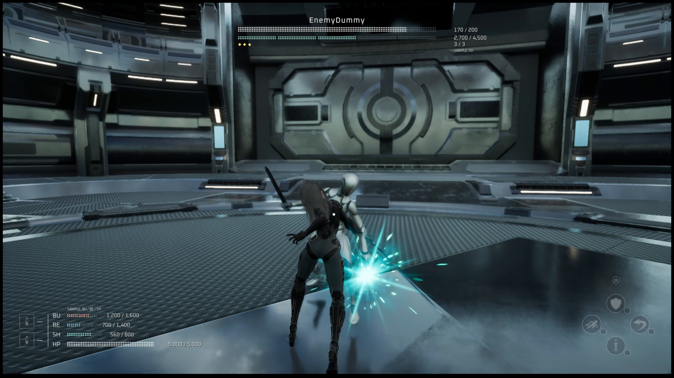
구조 01 · 공격·피격 처리 | 플레이 사례 (1/2)
일반 타격 영상 ↗
목차 →
14 / 24
공격 실행과 피격 반응의 연결
Player의 일반 공격이 Enemy에 적중한 장면입니다.
공격 실행, 충돌과 결과 판정, 피격 반응의 세 단계로 구성됩니다.
1
공격 실행
Player의 입력에 따른
공격 동작 실행
2
충돌과 결과 판정
3
무기 충돌 데이터 전달 후
Enemy의 피해·방어 결과 판정
2
3
피격 반응
1
판정 결과에 따른
Enemy의 피격 반응
공격자는 공격 실행과 충돌 데이터 전달을, 피격자는 결과 판정과 반응을 담당
영상 01 · 00:09–00:31 | 공격 실행 → 피해 적용 → 피격 반응
Notes:
기준: 2026-10-02 현재 작업 트리의 정적 조사. HEAD d79c7b9f41827b90232e83886ac3ae918a533de7, 미커밋 변경 존재. 현재 빌드의 새 PIE 재현 결과가 아니다. 원본 영상과 코드 근거를 구분한다. 상세 조사: C:/Resume/output/portfolio_architecture_audit/deliverables/architecture_investigation.txt. 촬영 설정: 같은 폴더 capture_presets.txt.
장면: C:/Users/starb/Videos/Portfolio_Video/TroubleShooting/HitReactive/bandicam 2026-09-26 14-58-17-9622026-10-02 20-38-49-129-1.png. 내부 호출 시점의 실행 계측이 아닌 사례 화면. 번호는 역할 설명. 입력 장치 자체는 촬영되지 않음.
표현 범위: 단일 프레임은 공격 접촉 상황 예시. 피격 반응 연속성은 원본 영상에서 확인. 정책 평가는 Orchestrator 혼자 소유하지 않으며 들어올 실행 객체의 ResolveExecutionDecision 및 Want/Allow가 참여한다. 공통 Query/Decision 계약, Action만 Reserve 지원, AI도 Action 요청 경로 진입. 본문은 일반 타격의 책임 연결을 설명한다.
용어·범위 근거: 일반 타격 사례에 한정한 설명. 한 장의 사진에 표시한 1~3은 처리 단계의 대응 지점이며 연속 프레임이나 실행 시각 계측이 아니다.

Slide 15
구조 01 · 공격·피격 처리 | 처리 구조 (2/2)
일반 타격 영상 ↗
목차 →
15 / 24
공격·피격 처리의 책임과 실행 흐름
일반 타격은 공격 실행(Action), 충돌·결과 판정, 피격 반응(Reaction)의 순서로 처리됩니다.
공격자는 충돌 데이터를 전달하고, 피격자는 자신의 상태로 피해·방어 결과와 반응을 결정합니다.
① 공격 실행 · 왼쪽부터 →
공격자 Player
공격자 Player
공격자 Player
행동 판단
실행 관리
공격 실행
현재 상태 기반 정책 평가 요청
현재 실행 관리·판단 결과 적용
Montage 재생·종료 정리
ActionOrchestrator
ActionComponent
Action
Notify로 무기 충돌 활성화
② 충돌·결과 판정 · ← 오른쪽부터
일반 타격 · Player → Enemy
피격자 Enemy
공격자 Player
공격자 Player
피해·방어 판정
충돌 검증·전달
무기 충돌
설계 이유
피격자 상태로 결과 결정
공격 판정 구간·중복 충돌 확인
공격 판정 구간 내 충돌 발생
피해 적용과 피격 반응은
별개의 판단
CombatSignalTarget
CombatSignalSource
판정 결과로 반응 요청
피해 적용 여부와 피해량은
피격자의 방어 상태와
공격 속성으로 결정합니다.
피격 반응은 현재 실행 중인
액션·리액션과 전환 조건에 따라
실행 여부를 결정합니다.
③ 피격 반응 · 왼쪽부터 →
피격자 Enemy
피격자 Enemy
피격자 Enemy
반응 판단
실행 관리
피격 반응
현재 상태 기반 정책 평가 요청
현재 반응 관리·판단 결과 적용
Montage 재생·종료 정리
ReactionOrchestrator
ReactionComponent
Reaction
Notes:
기준: 2026-10-02 현재 작업 트리의 정적 조사. HEAD d79c7b9f41827b90232e83886ac3ae918a533de7, 미커밋 변경 존재. 현재 빌드의 새 PIE 재현 결과가 아니다. 원본 영상과 코드 근거를 구분한다. 상세 조사: C:/Resume/output/portfolio_architecture_audit/deliverables/architecture_investigation.txt. 촬영 설정: 같은 폴더 capture_presets.txt.
앞 장과 동일 사용자 지정 이미지: C:/Users/starb/Videos/Portfolio_Video/TroubleShooting/HitReactive/bandicam 2026-09-26 14-58-17-9622026-10-02 20-38-49-129-1.png. 구조 근거: Source/Portfolio/Component/CActionOrchestratorComponent.cpp:501,735,792,859,1000; CReactionOrchestratorComponent.cpp:297,488,545,607,772; CActionComponent.cpp; CReactionComponent.cpp; Action/CAction.cpp; Notify/CAnimNotifyState_Collision.cpp; Weapon/CWeaponActor.cpp. 각 실행 객체 ResolveExecutionDecision, Want / active Allow가 정책 판단에 참여. Action에만 Reserve가 존재. 단일 통합 실행기로 표현하지 않음. 일반 타격 경로만 확대.
표현 범위: 단일 프레임은 공격 접촉 상황 예시. 피격 반응 연속성은 원본 영상에서 확인. 정책 평가는 Orchestrator 혼자 소유하지 않으며 들어올 실행 객체의 ResolveExecutionDecision 및 Want/Allow가 참여한다. 공통 Query/Decision 계약, Action만 Reserve 지원, AI도 Action 요청 경로 진입. 본문은 일반 타격의 책임 연결을 설명한다.
용어·범위 근거: Orchestrator는 Query를 구성하고 incoming executor의 ResolveExecutionDecision을 호출해 정책 평가를 요청한다. Source는 물리 접촉 후 공격 구간·중복 등을 검증해 접촉을 전달한다. 한국어 제목은 역할명, 아래 영문은 프로젝트 코드의 축약 이름이다.

Slide 16
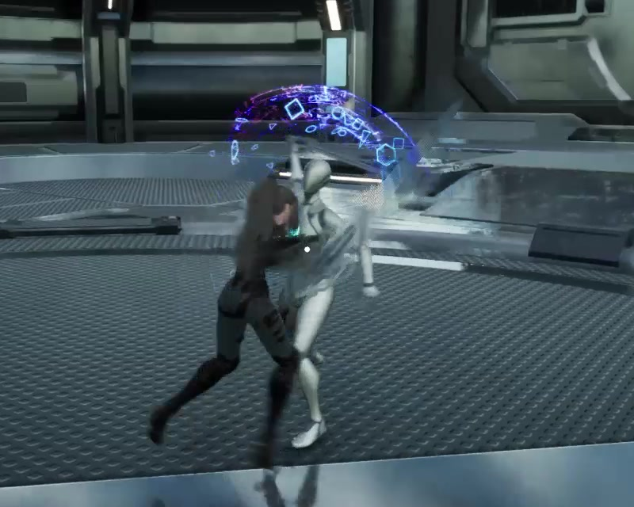
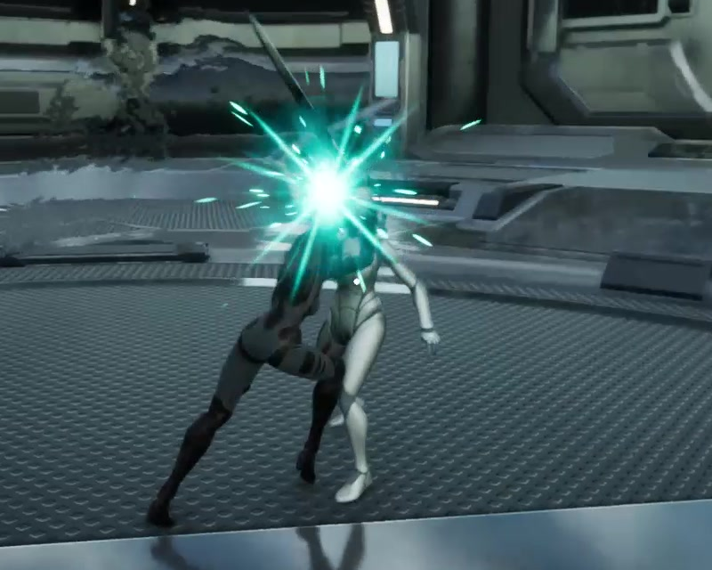
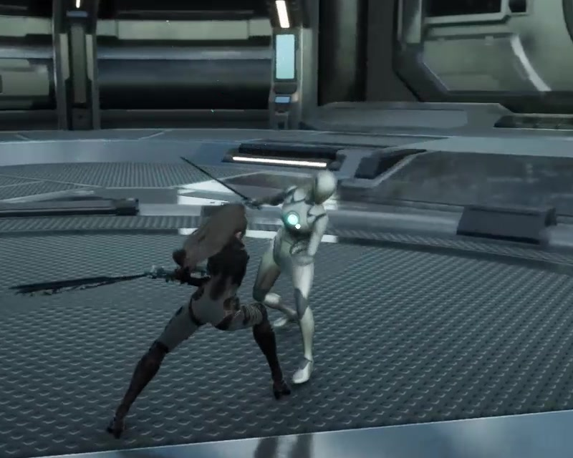
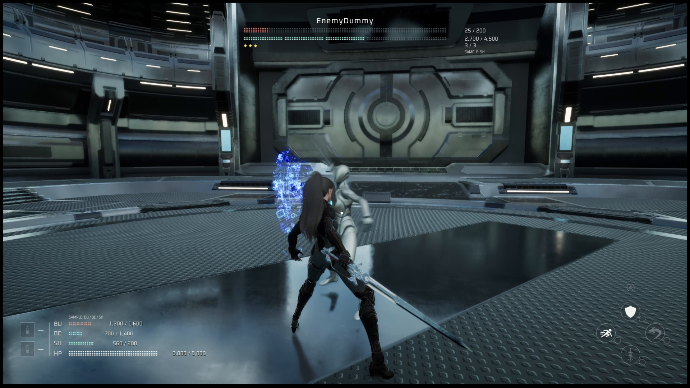
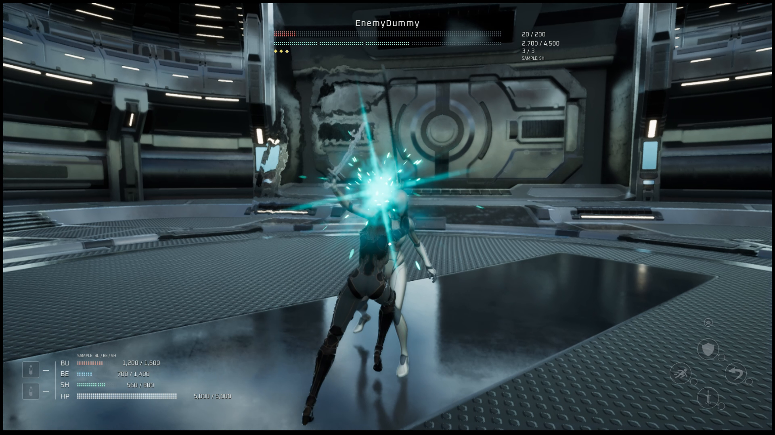
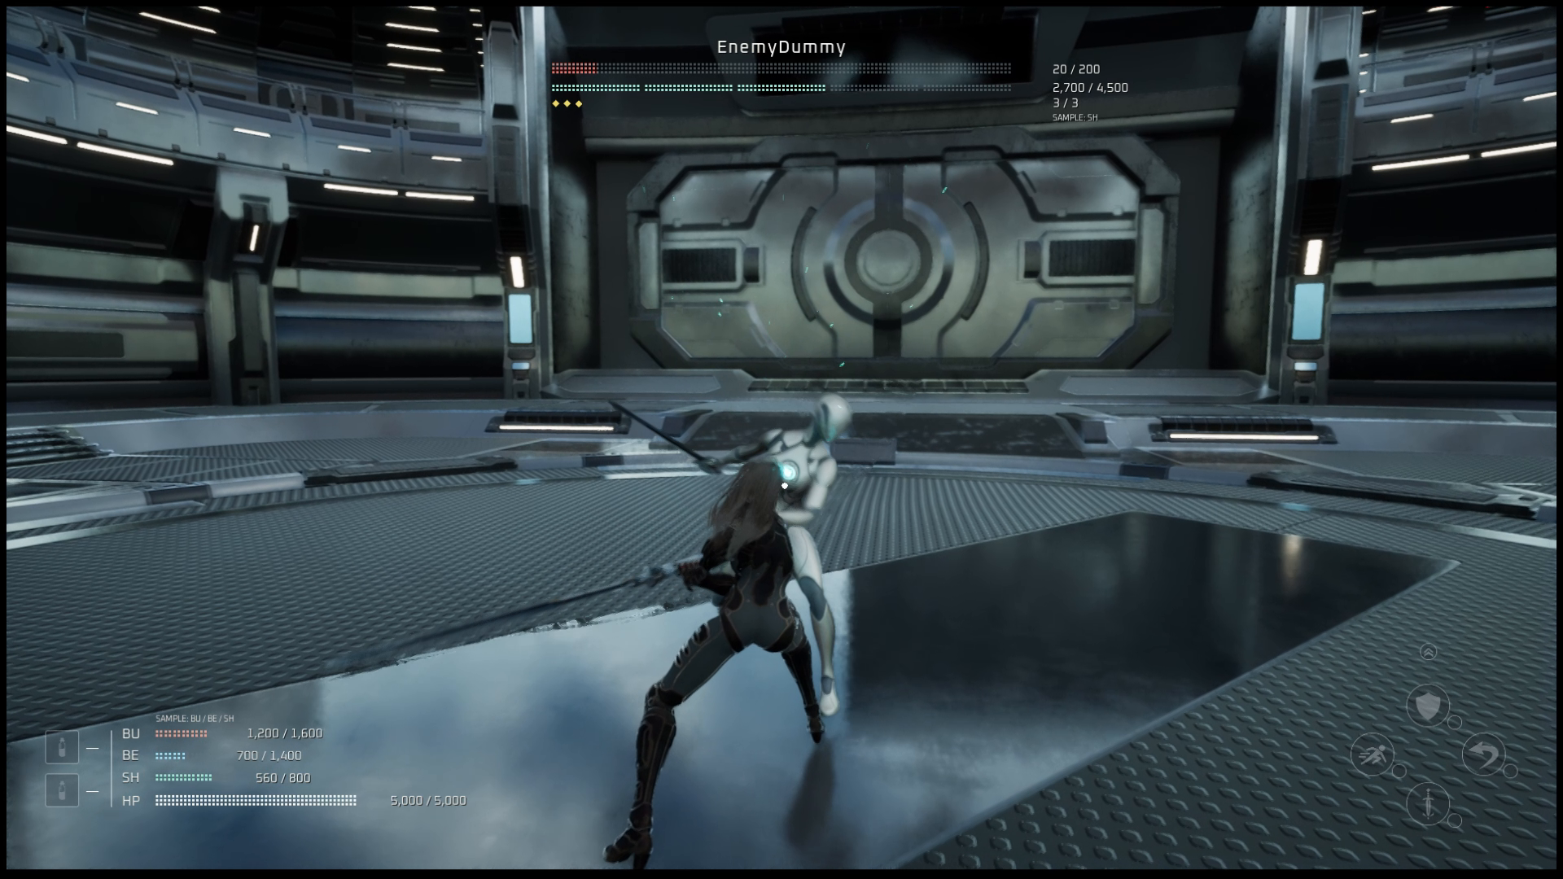
구조 02 · 실행 중단·반응 전환 | 플레이 사례 (1/2)
실행 전환 영상 ↗
목차 →
16 / 24
공격 중 피격에 따른 실행 전환
Enemy가 공격 도중 Player의 타격을 받아 피격 자세로 전환하는 장면입니다.
공격 진행, 피격에 따른 공격 중단, 피격 반응 시작의 세 단계로 구성됩니다.
1 공격 진행
2 피격·공격 중단
3 피격 반응 시작
Enemy가 진행 중인 공격 동작
Player의 타격으로 Enemy 공격 중단
Enemy가 공격에서 피격 자세로 전환
Enemy HP 200 / 200
Enemy HP 195 / 200
Enemy HP 195 / 200
중단이 허용된 공격은 기존 실행을 정리한 뒤 피격 반응으로 전환
영상 02 · 00:05–00:28 | 은색 Enemy의 공격·피격 상태와 종료 후 복귀 확인
Notes:
영상 03의 동일 디버그 촬영본: C:/Users/starb/Documents/Codex/2026-10-08/1/outputs/stellar_03_revision_v4/sources/3 - 2of2.mp4. 원본 2.80초(Enemy 공격 진행), 3.10초(Player 타격과 Enemy 공격 중단), 3.60초(Enemy Hit 반응). 1920×1080 원본의 x600,y240,w800,h640 영역을 동일 크롭. Enemy HP 200/200 → 195/200 → 195/200. 은색 캐릭터가 Enemy이며 세 프레임은 같은 촬영본이다. 대응 편집본: stellar_03_revision_v4/render/stellar_03_interrupt_revision_v4_1440p60.mp4; 본문 안내 구간 00:05–00:28은 공격 시작부터 피격 종료 후 복귀까지 포함한다. 4.85초 원본에서 State Idle / Action None / Reaction None을 확인한다. 화면·현재 상태는 실행 변화를 보여주지만 내부 함수 호출 순서 전체를 증명하지는 않는다. 내부 정리 순서는 다음 페이지의 코드 근거: CAction.cpp HandleActionStop의 StopMontage → CleanupRuntimeEffects → ClearRuntime, CReactionComponent.cpp Intervene의 중단 적용 후 StartReaction. 이전 Structure/5-6/1.png~3.png 및 HP25→20 사례는 이 페이지에서 교체됐다.

Slide 17
구조 02 · 실행 중단·반응 전환 | 처리 구조 (2/2)
실행 전환 영상 ↗
목차 →
17 / 24
실행 중단 조건과 피격 반응의 시작 순서
공격 중 피격된 Enemy가 실행 중인 공격을 중단하고 피격 반응으로 전환하는 구조입니다.
반응의 중단 요구와 공격의 중단 허용을 함께 확인하고, 기존 공격을 정리한 뒤 새 반응을 시작합니다.
① 중단 조건 확인·요청 · 왼쪽부터 →
피격 반응의 중단 요구
현재 공격의 중단 허용
공격 중단 요청
현재 공격의 중단을
요구하는 반응인지 확인
해당 피격 반응에 의한
중단 허용 여부·시점 확인
두 조건이 충족되면
현재 실행 중인 공격에 요청
Reaction.WantIntervention
Action.AllowIntervention
ReactionOrchestrator / Component
사례 · 공격 중 피격된 Enemy
② 실행 중인 공격 정리 · ← 오른쪽부터
설계 이유
공격 실행 정보 초기화
무기 충돌·트레일 정리
Montage 재생 중지
이전 공격 상태가
새 반응에 남지 않게 정리
공격 데이터·허용 구간 초기화
컴포넌트에 종료 알림
무기 충돌·트레일 비활성화
무기 전환·충돌 문맥 정리
실행 중인 공격의
Montage 재생 중지
피격 반응 중에 이전 공격의
충돌 판정이 남지 않도록,
충돌·트레일과 실행 정보를
정리한 뒤 반응을 시작합니다.
개별 피드백은 각자의 종료
기준에 따라 따로 종료합니다.
ClearRuntime / ActionComponent
CleanupRuntimeEffects
StopMontage
③ 새 피격 반응 시작
기존 공격의 정리가 끝나면 Hit Reaction과 Montage 실행
ReactionComponent / Reaction.Start
Notes:
기준: 2026-10-02 현재 작업 트리의 정적 조사. HEAD d79c7b9f41827b90232e83886ac3ae918a533de7, 미커밋 변경 존재. 현재 빌드의 새 PIE 재현 결과가 아니다. 원본 영상과 코드 근거를 구분한다. 상세 조사: C:/Resume/output/portfolio_architecture_audit/deliverables/architecture_investigation.txt. 촬영 설정: 같은 폴더 capture_presets.txt.
사용자 제공 이미지: C:/Users/starb/Videos/Portfolio_Video/Structure/5-6/1.png, 2.png, 3.png. 사용자가 1→2→3을 Enemy 공격 진행→Player 공격에 피격→Enemy 피격 반응 순서로 확인. 각 이미지 Enemy HP 표시는 25/200, 20/200, 20/200. 세 프레임은 장면 예시이며 내부 Action 종료 및 Reaction 시작 이벤트를 계측한 로그가 아니다. 실제 실행 중단과 정리 순서는 코드 근거로 설명한다.
2026-10-03 정적 확인: CAction.cpp Interrupt(188), HandleActionStop 내 StopMontage→CleanupRuntimeEffects→ClearRuntime→피드백/이벤트/audit→ActionComponent 종료 반영(304~315), CleanupRuntimeEffects(333~343). CWeaponComponent.cpp ClearWeaponRuntimeState(421~431): weapon context, collision, trails 및 pivot/socket 효과 정리. CReactionComponent.cpp Intervene(217~241): 중단 지시 적용 성공→Overlay 처리 성공→StartReaction. ApplyExecutionInterventionDirective(736~761)에서 ActionComponent로 위임. 일반 개입의 Want/Allow 규칙은 활성 실행과 들어올 실행을 대상으로 평가하며 Dead 강제 개입은 별도. 요청 승인 자체를 실제 시작 성공으로 주장하지 않는다. 자연 MontageEnd는 audit-only. 이번 작업은 프로젝트 소스 변경이나 신규 실행 검증을 포함하지 않는다.
용어·범위 근거: CReaction_Hit.cpp ResolveObservableOverlayCondition은 Guard.HasGuardRuntimeState일 때 ClearGuardState를 요청한다. 이 Overlay는 화면 디버그 오버레이가 아니다. Want/Allow는 일반 Hit 개입의 주요 조건이며 소유자·사망·관계·정책 등 추가 게이트를 생략한 도식이다. CReactionComponent는 개입 및 가드 상태 처리 성공 후 StartReaction 호출. CAction::HandleActionStop은 StopMontage, CleanupRuntimeEffects, ClearRuntime과 종료 통지 순서로 처리한다.
보완 근거: CReactionOrchestratorComponent::ResolveInterventionDirective에서 incoming Want와 active Allow를 확인. CAction::HandleActionStop은 StopMontage → CleanupRuntimeEffects → ClearRuntime → Component 종료 반영. CReactionComponent는 중단 적용과 필요한 Overlay 처리 후 StartReaction. CReaction_Hit의 ClearGuardState는 Guard runtime이 남아 있을 때만 적용하는 조건부 분기이며, 일반 공격 중 피격 사례의 주 흐름에서는 생략.

Slide 18
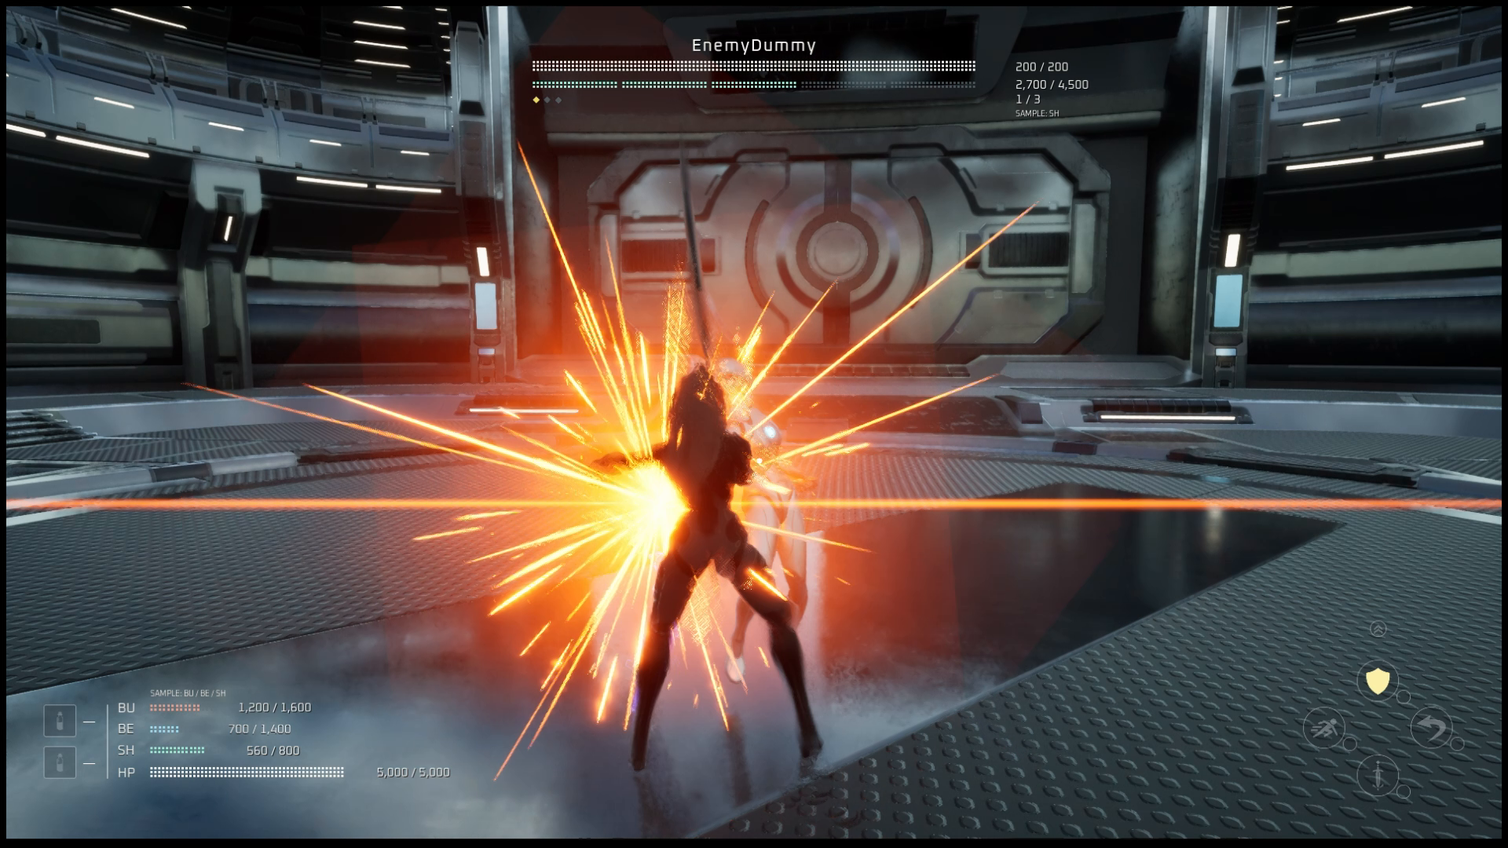
구조 03 · 패링 판정·결과 전달 | 플레이 사례 (1/2)
가드·패링 영상 ↗
목차 →
18 / 24
패링의 피해 차단·반응·균형 변화
Player가 Enemy의 공격을 패링한 장면입니다.
충돌 데이터 전달, 방어 결과 판정, 양측 후속 처리의 세 단계로 구성됩니다.
남은 균형 2 → 1
Player HP 유지
패링으로 공격을 막아 HP 유지
Player 패링 반응
판정 결과에 따른 패링 반응
패링 반응 이펙트
Enemy의 남은 균형 감소
패링이 누적될 때마다
남은 균형이 1씩 감소
0이 되면 균형 붕괴 반응 요청
HP 변경 없음
패링은 HP 피해를 차단하고, Player의 반응과 Enemy의 균형 변화로 이어짐
영상 03 · 00:09–00:34 | 사진: 균형 2→1 / 영상: 3→2 · 처리 규칙은 코드에 근거.
Notes:
기준: 2026-10-02 현재 작업 트리의 정적 조사. HEAD d79c7b9f41827b90232e83886ac3ae918a533de7, 미커밋 변경 존재. 현재 빌드의 새 PIE 재현 결과가 아니다. 원본 영상과 코드 근거를 구분한다. 상세 조사: C:/Resume/output/portfolio_architecture_audit/deliverables/architecture_investigation.txt. 촬영 설정: 같은 폴더 capture_presets.txt.
장면: C:/Users/starb/Videos/Portfolio_Video/TroubleShooting/HitReactive/bandicam 2026-09-27 14-34-45-7252026-10-02 22-25-24-524-3.png
사용자 지정 패링 접촉 스크린샷. 단일 화면의 HP 및 Enemy HUD는 촬영 순간의 표시이며, HP 유지 및 Balance 변화의 전후 비교를 증명하지 않는다. 번호는 Player HP, Player 패링 반응, Enemy 균형 관련 HUD를 가리킨다. 내부 처리 설명은 기존 코드 조사에 근거하며 현재 빌드 실행 계측 결과로 제시하지 않는다.
용어·범위 근거: 사례 항목은 처리 순서가 아닌 관찰 대상이다. 사진 자체로 HP 전후 및 균형 감소를 계측했다고 주장하지 않는다. HP 피해 0과 누적 횟수 증가/남은 균형 감소는 패링 처리 구조(16쪽)의 코드 경로에 근거한다. 실제 반응 요청과 Executor 시작 성공을 구분한다.
2026-10-03 의미 재검토: CBalanceComponent::AdvanceBalanceFromParry는 유효하고 중복되지 않은 Parry 결과에서 누적 횟수를 증가시키며 한도 도달 시 CollapseInPending으로 전환. 남은 균형은 패링 누적과 반대 방향으로 감소하는 HUD 값. 균형 붕괴는 요청 경로이며 실제 반응 실행 수락과 구분한다. 충돌 데이터는 Source가 TakeDamage에 전달하는 공격 요청 정보를 본문에서 부르는 이름이다.

Slide 19
구조 03 · 패링 판정·결과 전달 | 처리 구조 (2/2)
가드·패링 영상 ↗
목차 →
19 / 24
패링 판정과 양측 후속 처리
Player가 Enemy의 공격을 패링했을 때의 처리 구조입니다.
충돌 데이터를 받아 방어 결과를 판정하고, Player의 피해·반응과 Enemy의 남은 균형에 반영합니다.
① 충돌 발생
② 피격 조건과 방어 결과 판정
③ 판정 결과의 양측 반영
공격자 Enemy
피격자 Player
Player · 방어자 처리
공격 충돌 발생
충돌 데이터 수신
피해 처리
패링 반응 요청
공격 구간·중복 충돌 확인
Player에 충돌 데이터 전달
TakeDamage로 충돌 데이터 수신
HP 차감 없음
정책 허용 시 실행
CombatSignalSource
피격 조건 확인
피해량 0
ReactionOrchestrator
생존·피격 허용 상태·공격 속성 확인
자신의 피해 확정 후 패링 반응 요청
설계 이유
피해가 없어도
후속 처리는 필요
방어 결과 결정
회피·패링·가드 조건 평가
Enemy · 전달받은 결과 처리
방어자 반응을 요청하고
공격자 균형을 줄입니다.
반응 실행 여부는 현재
실행 상태·전환 조건으로
결정합니다.
이 사례의 판정: Parry
남은 균형 감소
타격 수락 · 최종 피해량 0
패링 누적 횟수 +1 · 남은 균형 -1
CombatSignalTarget / Defense
CombatResultPacket / Balance
Notes:
기준: 2026-10-02 현재 작업 트리의 정적 조사. HEAD d79c7b9f41827b90232e83886ac3ae918a533de7, 미커밋 변경 존재. 현재 빌드의 새 PIE 재현 결과가 아니다. 원본 영상과 코드 근거를 구분한다. 상세 조사: C:/Resume/output/portfolio_architecture_audit/deliverables/architecture_investigation.txt. 촬영 설정: 같은 폴더 capture_presets.txt.
코드: Source/Portfolio/Component/CCombatSignalSourceComponent.cpp:414,442,570; CCombatSignalTargetComponent.cpp:183,303,318,592,813,849,966; CBalanceComponent.cpp:118,732. Target의 receipt 기록→Accepted broadcast→Player reaction 요청→Parry packet의 공격자 전달 순서. TargetAccepted audit는 후속 처리 뒤 기록되므로 표시 순서와 처리 인과를 혼동하지 않음. DeliveryReceipt는 동기 호출 범위의 borrowed pointer. ResultPacket 반환은 현재 Parry 한정. Source는 !receipt.bAccepted && CommittedDamage<=0일 때 실패. Balance는 Target별 ResultSerial 이하 중복 거절. 임계값에 도달하면 CollapseIn 요청. 도식의 true/0은 코드상 패링 값이며 촬영에서 읽은 수치가 아님.
2026-10-03 정적 코드 재확인: CCombatSignalTargetComponent.cpp HandleDefaultDamageEvent(183~260), CanReceiveCombatSignal(549~614), ComputeMitigatedDamage(631~656), DispatchAcceptedCombatResult(813~846), DispatchCombatResultToReceiver(849~), CBalanceComponent.cpp AdvanceBalanceFromParry(118~160), CCombatHUDPresenterComponent.cpp 241. 방어 상태 자체를 변경한다는 의미가 아니라 현재 상태와 공격 속성으로 DefenseOutcome을 결정한다. 실제 순서: 피해 확정(패링은 HP 차감 없음), 반응 결과 구성, Player Reaction 요청, Enemy로 패링 결과 전달. 우측 분기는 수신 주체별 책임을 나타내며 병렬 실행을 뜻하지 않는다. 패링이 허용되고 중복이 아닌 결과를 Balance가 수락하면 내부 CurrentBalanceCount가 1 증가하고, HUD BalanceRemaining은 최대값에서 누적값을 빼므로 1 감소한다. 임계값 도달 시 CollapseIn 요청. 본 도식은 조건을 통과한 일반 패링 사례. 사진만으로 HP 전후 또는 실제 반응 시작 성공을 검증했다고 주장하지 않는다.
용어·범위 근거: 수신 대상별 분기는 병렬 실행을 의미하지 않는다. 피해 확정 후 Player 반응 요청을 수행하고 공격자에게 Parry 결과를 전달한다. 유효하고 중복되지 않은 패링 결과를 Balance가 수락한 사례에서 누적값이 증가한다. CBalanceComponent.cpp AdvanceBalanceFromParry, CCombatHUDPresenterComponent.cpp BalanceRemaining 계산 근거.
2026-10-03 의미 재검토: CBalanceComponent::AdvanceBalanceFromParry는 유효하고 중복되지 않은 Parry 결과에서 누적 횟수를 증가시키며 한도 도달 시 CollapseInPending으로 전환. 남은 균형은 패링 누적과 반대 방향으로 감소하는 HUD 값. 균형 붕괴는 요청 경로이며 실제 반응 실행 수락과 구분한다. 충돌 데이터는 Source가 TakeDamage에 전달하는 공격 요청 정보를 본문에서 부르는 이름이다.

Slide 20
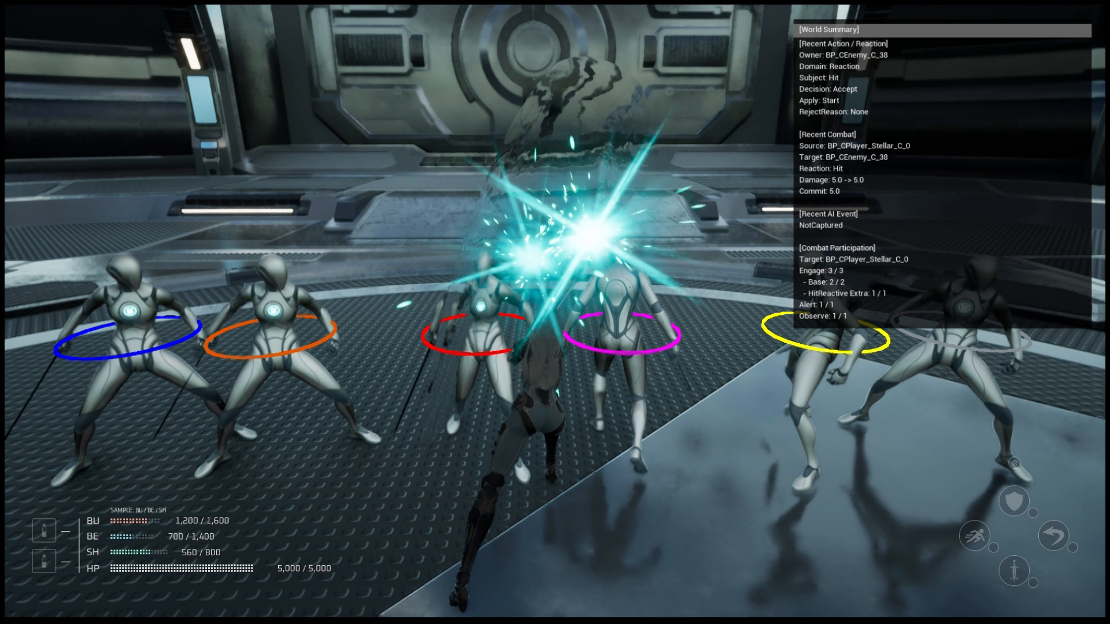
구조 04 · 전투 참여 역할 배정 | 플레이 사례 (1/2)
전투 참여 영상 ↗
목차 →
20 / 24
같은 대상을 둔 다수 적의 전투 역할
여러 Enemy가 같은 Player를 대상으로 서로 다른 참여 역할을 배정받은 장면입니다.
참여 근거 수집, 참여 역할 배정, 개별 행동 결정의 세 단계로 구성됩니다.
Engage · 교전 3명
기본 2명 + 피격 근거 추가 1명
피격 근거 없는 Engage
인식·피격 근거가 있는 Engage
피격 근거만 있는 Engage
Alert · 경계 1명
거리 조건에 따라 접근·경계
Observe · 관찰 1명
대상을 관찰하는 역할
None · 미배정
현재 참여 역할 없음
인식·피격 근거와 참여 상한에 따라, 같은 대상을 둔 적들의 역할을 배정
영상 06 · 00:33–01:25 | 사진: 기본 2+추가 1·근거별 링 / 영상: 기본 1+추가 1·역할 표시
Notes:
기준: 2026-10-02 현재 작업 트리의 정적 조사. HEAD d79c7b9f41827b90232e83886ac3ae918a533de7, 미커밋 변경 존재. 현재 빌드의 새 PIE 재현 결과가 아니다. 원본 영상과 코드 근거를 구분한다. 상세 조사: C:/Resume/output/portfolio_architecture_audit/deliverables/architecture_investigation.txt. 촬영 설정: 같은 폴더 capture_presets.txt.
2026-10-03 사용자 지정 사진: C:/Users/starb/Videos/Portfolio_Video/Structure/7-8/bandicam 2026-10-03 16-57-07-0372026-10-03 17-06-20-780-5.png. World Summary 표시값: Engage 3/3, Base 2/2, HitReactive Extra 1/1, Alert 1/1, Observe 1/1. 촬영 당시 런타임 상한이며 소스 CVar 기본값(Base2/Extra3/Total5/Alert6/Observe12)과 구분한다. 스크린샷에 6개의 링이 보이며 회색은 None 범주. 사진의 역할·근거 색상만 해석하고 각 Engage의 Base/Extra admission은 링으로 단정하지 않는다. Recent Reaction Accept/Start 표시는 Decision 정보이며 Executor 시작 성공 계측으로 주장하지 않는다.
정적 근거: Core/Debug/FCombatParticipationDebug.cpp ResolveRoleColor(69~80): Engage 중 Perception+HitReactive=Red, HitReactive=Magenta, 나머지=Orange; Alert=Yellow, Observe=Blue, 나머지=Silver. BuildWorldSummaryLines(155~174)는 현재 배정/실행 cap. System/Combat/CWorldSubsystem_CombatParticipation.cpp RebuildAssignments(473~531): 각 역할에 대해 유효 배정 유지, 상위 역할 승격, 신규 배정. TryBuildEngageAssignment(1010~1036): total cap 검사 후 Base 우선, Base가 찬 경우 HitReactive 근거와 Extra cap으로 입장. Assignment lock은 일치하는 target/revision 및 만료/유효성 조건 하에서만 유지. AI/BehaviorTree/Service/CBTService_UpdateAIIntentState.cpp(69~112): 활성 Reaction이면 HitReact 우선, Balance lifecycle 차단 등 별도 우선순위, Engage/Alert는 거리로 Chase 또는 역할별 intent, Observe는 Observe. 미배정은 조사/Idle fallback. 동시 공격자 수와 역할 인원을 동일시하지 않음. 역할 배정 처리 구조(20쪽)의 흐름은 개념 단계이며 실제 재배정은 역할별 유지/승격/신규 순회를 수행한다.
용어·범위 근거: 링 색상은 Role 및 Perception/HitReactive 근거를 나타낸다. Base/Extra Admission을 색상으로 식별하지 않는다. None은 참여 역할 미배정이다. 사용자 사진의 촬영 시점 배정값을 사용한다.

Slide 21
구조 04 · 전투 참여 역할 배정 | 처리 구조 (2/2)
전투 참여 영상 ↗
AI 행동 영상 ↗
목차 →
21 / 24
참여 근거 수집과 역할 배정·행동 결정
참여 관리 Subsystem은 인식·피격 근거를 모아 대상별 참여 상한 안에서 역할을 배정합니다.
개별 AI는 현재 실행 상태를 먼저 확인하고, 배정 역할과 거리에 따라 행동을 결정합니다.
① 근거 수집·후보 구성 · 왼쪽부터 →
참여 근거 수집
참여 근거 병합
참여 후보 구성
시야·기억: Perception
직접 피격: HitReactive
같은 Enemy·대상 조합의
인식·피격 근거를 통합
유효 근거·대상 유효성 확인
대상 우선순위·거리로 정렬
가드·패링 결과도 피격 근거에 포함
장면의 역할 배정
② 대상별 역할 배정 · ← 오른쪽부터
배정 / 상한
배정 결과 전달
승격·신규 배정
기존 역할 유지
교전 Engage
3 / 3명
경계 Alert
1 / 1명
대상·역할·기본/추가 참여 전달
역할별 빈자리와 근거로 배정
유효 근거·배정 유지 조건 확인
관찰 Observe
1 / 1명
배정 개념: 기본 참여 우선. 기본 상한 이후에는 피격 근거가 있는 후보만 추가 배정.
사진: 기본 2+추가 1 / 영상 06: 1+1
설계 이유
③ 역할별 행동 선택
참여와 행동 판단 분리
현재 실행 상태를 먼저 확인한 뒤, 배정 역할과 거리로 행동 선택
동시에 접근하는 AI 수를 제한해
이동·경계 행동의 비용을 줄이고,
거리·실행 상태별 행동 판단은
각 AI가 맡도록 분리했습니다.
Engage · 교전 / 추격
Alert · 경계 / 추격
Observe · 대상 관찰
멀면 추적, 가까워지면
공격 조건에 따라 공격
멀면 추적, 가까워지면
경계 행동 수행
공격에 참여하지 않고
대상을 관찰
Notes:
기준: 2026-10-02 현재 작업 트리의 정적 조사. HEAD d79c7b9f41827b90232e83886ac3ae918a533de7, 미커밋 변경 존재. 현재 빌드의 새 PIE 재현 결과가 아니다. 원본 영상과 코드 근거를 구분한다. 상세 조사: C:/Resume/output/portfolio_architecture_audit/deliverables/architecture_investigation.txt. 촬영 설정: 같은 폴더 capture_presets.txt.
2026-10-03 사용자 지정 사진: C:/Users/starb/Videos/Portfolio_Video/Structure/7-8/bandicam 2026-10-03 16-57-07-0372026-10-03 17-06-20-780-5.png. World Summary 표시값: Engage 3/3, Base 2/2, HitReactive Extra 1/1, Alert 1/1, Observe 1/1. 촬영 당시 런타임 상한이며 소스 CVar 기본값(Base2/Extra3/Total5/Alert6/Observe12)과 구분한다. 스크린샷에 6개의 링이 보이며 회색은 None 범주. 사진의 역할·근거 색상만 해석하고 각 Engage의 Base/Extra admission은 링으로 단정하지 않는다. Recent Reaction Accept/Start 표시는 Decision 정보이며 Executor 시작 성공 계측으로 주장하지 않는다.
정적 근거: Core/Debug/FCombatParticipationDebug.cpp ResolveRoleColor(69~80): Engage 중 Perception+HitReactive=Red, HitReactive=Magenta, 나머지=Orange; Alert=Yellow, Observe=Blue, 나머지=Silver. BuildWorldSummaryLines(155~174)는 현재 배정/실행 cap. System/Combat/CWorldSubsystem_CombatParticipation.cpp RebuildAssignments(473~531): 각 역할에 대해 유효 배정 유지, 상위 역할 승격, 신규 배정. TryBuildEngageAssignment(1010~1036): total cap 검사 후 Base 우선, Base가 찬 경우 HitReactive 근거와 Extra cap으로 입장. Assignment lock은 일치하는 target/revision 및 만료/유효성 조건 하에서만 유지. AI/BehaviorTree/Service/CBTService_UpdateAIIntentState.cpp(69~112): 활성 Reaction이면 HitReact 우선, Balance lifecycle 차단 등 별도 우선순위, Engage/Alert는 거리로 Chase 또는 역할별 intent, Observe는 Observe. 미배정은 조사/Idle fallback. 동시 공격자 수와 역할 인원을 동일시하지 않음. 역할 배정 처리 구조(20쪽)의 흐름은 개념 단계이며 실제 재배정은 역할별 유지/승격/신규 순회를 수행한다.
용어·범위 근거: 근거 병합/후보 구성/역할 배정은 UCWorldSubsystem_CombatParticipation 내부 개념 단계다. RebuildAssignments 실제 순회는 각 역할의 Preserve, Promote, AssignFresh를 수행한다. Admission은 참여 유형 GeneralBase/HitReactiveExtra. 촬영 시점 상한과 코드 기본값을 구분한다. 역할 외 거리·활성 Action/Reaction 및 Balance 상태 등 우선순위가 AIIntent 결정에 참여한다.
2026-10-03 코드 재검토: CEnemyHitReactiveComponent::IsEligibleHitReactiveResult는 수락된 적대 공격 중 Guard/Parry 또는 실제 양수 피해 결과를 참여 근거로 사용. CWorldSubsystem_CombatParticipation::BuildParticipationCandidates는 유효한 Enemy/Target 조합별 근거를 병합하고 SortCandidates는 대상 우선순위와 거리로 정렬. 역할별 유지/승격/신규 배정은 개념 단계로 요약했으며 전체 후보를 한 번에 일괄 처리한다는 뜻은 아니다. CBTService_UpdateAIIntentState는 사망/반응/균형 차단/현재 공격을 우선 확인한 뒤 역할과 거리로 일반 행동을 정한다. 장면의 상한 3/1/1은 촬영 설정값으로 기본 CVar 값이 아니다.

Slide 22
최적화 · 전투 참여 상한과 갱신 비용
최적화 상세 ↗
목차 →
22 / 24
최적화: 참여 상한과 갱신 비용을 분리해 검토
다수 AI의 비용을 기능별로 나누어 측정하고, 효과와 동작 유지 여부를 기준으로 적용 범위를 판단했습니다.
참여 상한 비교는 과거 실험 결과이며, 현재 빌드 전체의 성능 향상 수치와 구분합니다.
경계 참여 상한 비교 · Frame p95 (ms)
갱신 비용과 동작 유지
개체 수 | Alert 상한 40 | Alert 상한 6
40마리 | 13.0781 | 12.0038
80마리 | 19.1846 | 17.5270
참여 상한
경계 이동에 참여하는 수를 제한
BT 갱신 주기
호출 감소 확인 · 전체 효과는 제한적
이동 상태 갱신 중지
80마리 CharacterMovement p95
표현 오류가 발생해 적용 후보 제외
1.6427 → 0.8072 ms · Actor·Tick 수 동일
상한은 설정값입니다. 실제 최종 배정 인원은 로그로 확정하지 못했습니다.
현행 코드·과거 실험의 차이는 상세 문서에 구분
관측 결과
비교 조건
해석 범위
두 규모에서 Frame·이동 비용 감소
동시 경계 참여를 제한한 정책 비교
2026.07.10 · 40·80마리
Engage 상한 2 고정 · 각 조건 1회
과거 Alert 상한 40 ↔ 6 실험
현재 기본값·반복 검증과 구분

Slide 23
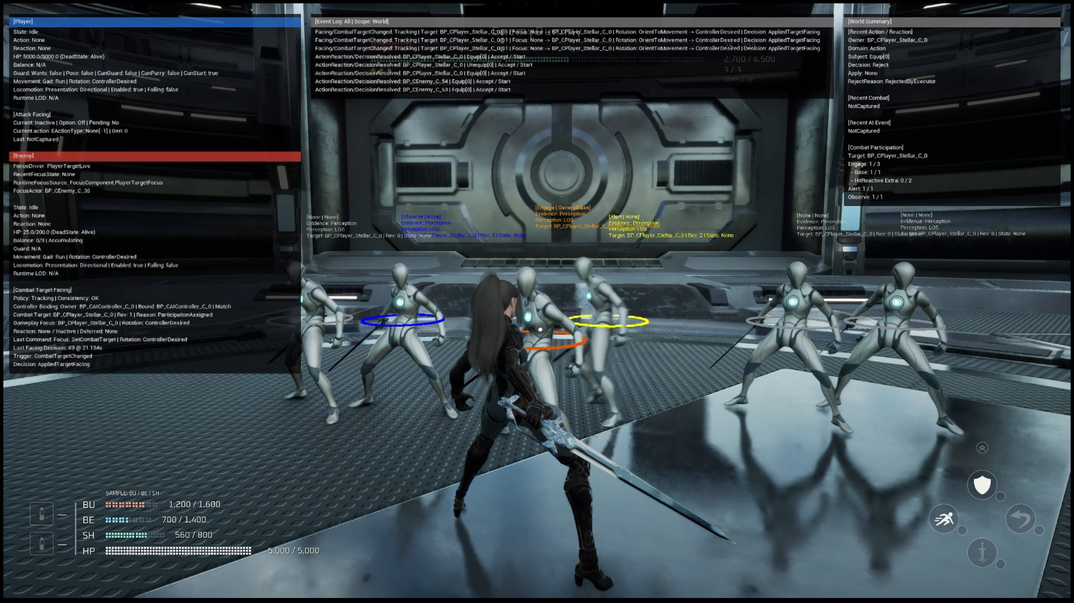
구조 05 · 디버그 오버레이 | 화면 구성 (1/2)
디버그 영상 ↗
목차 →
23 / 24
화면 패널과 월드 도형으로 확인하는 전투 상태
캐릭터의 상태·처리 기록과 전투 공간의 역할·방향·범위를 함께 확인하는 디버그 도구입니다.
캐릭터 상세·이벤트 로그·월드 요약의 화면 패널과 월드 디버그 드로우로 구성됩니다.
① 캐릭터 상세
② 이벤트 로그
③ 월드 요약
① 캐릭터 상세
Player·관찰 Enemy의
현재 상태와 최근 판단 정보
② 이벤트 로그
④ 월드 드로우
실행 판단·전투 판정·AI 처리 등
발생한 이벤트의 이력
③ 월드 요약
최근 주요 처리 결과와
대상별 전투 참여 현황
④ 월드 디버그 드로우
전투 참여 역할·공격 방향·앵커 등
공간 정보를 도형으로 확인
상태·처리 이력은 패널로, 역할·방향·범위는 월드 도형으로 확인
영상 10 · 00:13–01:07 | 사진은 참여 링·텍스트. 방향·앵커 도형은 해당 기록·표시 조건에서 출력.
Notes:
사용자 지정 이미지: C:/Users/starb/Videos/Portfolio_Video/TroubleShooting/bandicam 2026-10-04 16-56-59-8422026-10-04 17-12-20-540-1.png
요청 경로 Bandicam에는 원본 mp4만 있고 동일 이름 png를 Portfolio_Video/TroubleShooting에서 찾음. 사용자 설명: 오버레이 1~4 옵션 사용. 프리셋 매핑은 미확인. 사진 위 영역 ①~④는 발표용 관찰 영역 번호이며 옵션 번호와 대응한다고 주장하지 않음.
사진에서 확인: 세 패널, 전투 참여 역할 링과 월드 텍스트. Player Attack Facing Last:NotCaptured, HitReactive Extra 0/2; 이 프레임에서 공격 방향 보정/앵커 기하가 실제 그려졌다고 주장하지 않음. 월드 도구 설명의 Attack Facing/앵커는 구현 범위 소개.
{
"date": "2026-10-04",
"head": "d79c7b9f41827b90232e83886ac3ae918a533de7",
"dirty": true,
"scope": "현재 C++ 소스·설정 레지스트리·디버그 호출부 정적 조사, 신규 실행 검증 없음",
"photo": "C:/Users/starb/Videos/Portfolio_Video/TroubleShooting/bandicam 2026-10-04 16-56-59-8422026-10-04 17-12-20-540-1.png",
"presets": "사용자 진술: 오버레이 1~4. 해당 이름의 프리셋/명령 매핑은 프로젝트 검색에서 확인되지 않아 상세 설정 단정하지 않음",
"visible": [
"Player / Enemy 상세",
"Event Log: All | Scope: World",
"World Summary",
"전투 참여 역할 링·텍스트"
],
"notVisible": [
"Attack Facing: Last NotCaptured (방향 도형 증거 아님)",
"HitReactive 근거 앵커 도형은 사진에서 확인 불가"
],
"tools": [
{
"name": "캐릭터 상세·로그·요약",
"path": "Core/Debug/FDebugOverlayViewDataBuilder.cpp; FDebugOverlayTextFormatter.cpp; FDebugOverlayCanvasRenderer.cpp",
"data": "컴포넌트 현재 상태, Store의 최근 이벤트/AI, 기능별 스냅샷",
"output": "Canvas 패널"
},
{
"name": "전투 참여",
"path": "Core/Debug/FCombatParticipationDebug.cpp:82,179; System/Combat/CWorldSubsystem_CombatParticipation.cpp:350",
"data": "Subsystem의 참여자/대상 스냅샷",
"output": "역할·근거별 링 색, 배정 잠금 흰 링, 역할/근거/대상/근거 수명 텍스트"
},
{
"name": "HitReactive Evidence Anchor",
"path": "Core/Debug/FCombatParticipationDebug.cpp:82; System/Combat/CWorldSubsystem_CombatParticipation.cpp:203,871",
"data": "피격 근거 보고 시 참여 Pawn 위치를 기준점으로 저장. 대상과 기준점의 2D 거리로 반경 초과 검사. TTL 시작 전 inactive 판정은 false",
"output": "청록 기준점·대상 연결선·2D 반경. 유효 HitReactive 근거/앵커/대상과 표시 CVar 필요"
},
{
"name": "Attack Facing",
"path": "Core/Debug/FActionFacingDebug.cpp:56,95; FDebugOverlaySnapshotStoreCombatMotion.cpp:37",
"data": "공격 시작 시 기록한 원점·이전/이후 yaw·대상 위치·거리/각도 제한",
"output": "보정 전 방향선, 보정 호, 결과 방향 화살표, 대상 방향 마커, 선택적 거리/각도 제한. 실제 기록/기하와 유지 시간 조건 필요"
},
{
"name": "Targeting",
"path": "Core/Debug/FTargetingDebug.cpp:113",
"data": "타기팅 평가 결과",
"output": "탐색 범위 구, 선택 대상 구, 시선 연결선, 거리/dot/score"
},
{
"name": "Movement",
"path": "Core/Debug/FMovementDebug.cpp:212",
"data": "현재 이동 스냅샷",
"output": "속도·입력·정면 방향 화살표와 이동 텍스트"
},
{
"name": "Balance / Collapse",
"path": "Core/Debug/FBalanceDebug.cpp:212",
"data": "선택 Enemy의 균형/붕괴 상태",
"output": "카운트와 수명주기 텍스트, 임계치 구간"
},
{
"name": "Execution Session",
"path": "Core/Debug/FExecutionCollaborationDebug.cpp:199",
"data": "실행 협업 스냅샷과 시작 기하",
"output": "시작 거리 원·각도 경계·대상 연결, 활성 세션 쌍 연결과 텍스트"
},
{
"name": "Knockback",
"path": "Core/Debug/FCombatKnockbackDebug.cpp:95",
"data": "Store 진단 기록 + 활성 이동 상태",
"output": "의도한 끝점/거리와 실제 변위/끝점. 이력 유지 시간 적용"
},
{
"name": "CounterRush",
"path": "Core/Debug/FCombatCounterRushDebug.cpp; Action/CAction_CounterRush.cpp:106,119",
"data": "Action의 RushDebug Begin/Sample/End, 고정 돌진 계획과 최대128 경로 샘플",
"output": "계획/제한 끝점·반경·실제 경로. HUD DrawHUD를 거치지 않는 별도 Action 경로"
}
],
"boundaries": [
"DrawHUD에서 HUDVisible 확인 후 패널과 월드 경로 호출. 각 월드 헬퍼 별도 Enabled/Draw 토글",
"이벤트 로그 수집 CaptureEnabled와 방향/넉백 진단 기록 gate는 동일하지 않음",
"월드 드로우는 ViewDataBuilder→TextFormatter→CanvasRenderer를 거치지 않음",
"월드 정보를 모두 Store에 보관하는 구조가 아님. Participation은 live Subsystem snapshot, Facing은 recorded diagnostic",
"Debug 관찰 Focus는 선택 Enemy 기반, Participation 월드드로우는 전체 스냅샷 참여자 순회",
"슬라이드 10은 HUD가 호출하는 두 출력 경로 중심이며 CounterRush의 별도 Action 진단 경로는 본문 도식 범위 밖"
]
}

Slide 24
구조 05 · 디버그 오버레이 | 처리 구조 (2/2)
디버그 영상 ↗
방향·넉백 영상 ↗
목차 →
24 / 24
관찰 데이터를 화면 패널과 월드 도형으로 출력
컴포넌트·Subsystem의 현재 상태와 이벤트·진단 기록을 관찰 데이터로 사용합니다.
화면 패널은 텍스트를 구성해 출력하고, 월드 도구는 위치·방향·범위를 도형으로 그립니다.
HUD · 디버그 출력의 진입점
관찰 대상을 확인하고 상태를 조회한 뒤, 화면 패널과 월드 드로우를 각각 호출
관찰 데이터
출력 A · 화면 패널
현재 상태 조회
정보·텍스트 구성
패널 그리기
화면 패널과 월드 디버그 드로우
실행·역할·위치 정보
현재 상태·이벤트·요약 구성
화면 배치·텍스트 출력
Component / Subsystem
ViewDataBuilder / TextFormatter
CanvasRenderer
설계 이유
현재 상태와 사건 기록을
함께 확인
출력 B · 월드 디버그 드로우
현재 상태만으로는 과거 판단의
이유를 알기 어려워 당시의
정보를 따로 기록합니다.
피격 반응과 대상·TTL을 대조해
반응 중 대상이 만료된 상황을
확인했습니다. (8–10쪽 사례)
이벤트·진단 기록
판단 시점의 정보 보관
현재 상태와 구분해 조회
기능별 공간 정보 구성
월드 도형 그리기
역할·좌표·방향·반경
링·화살표·범위·텍스트
SnapshotStore
기능별 Debug Helper
DrawDebug Helpers
월드 표시 예: 참여 역할 링 · 피격 근거 앵커의 기준점·범위 · Attack Facing의 방향·보정 범위
Notes:
정적 조사: 2026-10-04 HEAD d79c7b9f41827b90232e83886ac3ae918a533de7, 미커밋 변경 포함.
근거: C:/UE5_Portfolio/Portfolio_UE5.4_verGit/Portfolio/Source/Portfolio/Core/Debug/CDebugOverlayHUD.cpp:172-237; FDebugOverlayViewDataBuilder.cpp; FDebugOverlayTextFormatter.cpp; FDebugOverlayCanvasRenderer.cpp; FDebugOverlaySnapshotStoreCombatMotion.cpp; FCombatParticipationDebug.cpp; FActionFacingDebug.cpp.
{
"date": "2026-10-04",
"head": "d79c7b9f41827b90232e83886ac3ae918a533de7",
"dirty": true,
"scope": "현재 C++ 소스·설정 레지스트리·디버그 호출부 정적 조사, 신규 실행 검증 없음",
"photo": "C:/Users/starb/Videos/Portfolio_Video/TroubleShooting/bandicam 2026-10-04 16-56-59-8422026-10-04 17-12-20-540-1.png",
"presets": "사용자 진술: 오버레이 1~4. 해당 이름의 프리셋/명령 매핑은 프로젝트 검색에서 확인되지 않아 상세 설정 단정하지 않음",
"visible": [
"Player / Enemy 상세",
"Event Log: All | Scope: World",
"World Summary",
"전투 참여 역할 링·텍스트"
],
"notVisible": [
"Attack Facing: Last NotCaptured (방향 도형 증거 아님)",
"HitReactive 근거 앵커 도형은 사진에서 확인 불가"
],
"tools": [
{
"name": "캐릭터 상세·로그·요약",
"path": "Core/Debug/FDebugOverlayViewDataBuilder.cpp; FDebugOverlayTextFormatter.cpp; FDebugOverlayCanvasRenderer.cpp",
"data": "컴포넌트 현재 상태, Store의 최근 이벤트/AI, 기능별 스냅샷",
"output": "Canvas 패널"
},
{
"name": "전투 참여",
"path": "Core/Debug/FCombatParticipationDebug.cpp:82,179; System/Combat/CWorldSubsystem_CombatParticipation.cpp:350",
"data": "Subsystem의 참여자/대상 스냅샷",
"output": "역할·근거별 링 색, 배정 잠금 흰 링, 역할/근거/대상/근거 수명 텍스트"
},
{
"name": "HitReactive Evidence Anchor",
"path": "Core/Debug/FCombatParticipationDebug.cpp:82; System/Combat/CWorldSubsystem_CombatParticipation.cpp:203,871",
"data": "피격 근거 보고 시 참여 Pawn 위치를 기준점으로 저장. 대상과 기준점의 2D 거리로 반경 초과 검사. TTL 시작 전 inactive 판정은 false",
"output": "청록 기준점·대상 연결선·2D 반경. 유효 HitReactive 근거/앵커/대상과 표시 CVar 필요"
},
{
"name": "Attack Facing",
"path": "Core/Debug/FActionFacingDebug.cpp:56,95; FDebugOverlaySnapshotStoreCombatMotion.cpp:37",
"data": "공격 시작 시 기록한 원점·이전/이후 yaw·대상 위치·거리/각도 제한",
"output": "보정 전 방향선, 보정 호, 결과 방향 화살표, 대상 방향 마커, 선택적 거리/각도 제한. 실제 기록/기하와 유지 시간 조건 필요"
},
{
"name": "Targeting",
"path": "Core/Debug/FTargetingDebug.cpp:113",
"data": "타기팅 평가 결과",
"output": "탐색 범위 구, 선택 대상 구, 시선 연결선, 거리/dot/score"
},
{
"name": "Movement",
"path": "Core/Debug/FMovementDebug.cpp:212",
"data": "현재 이동 스냅샷",
"output": "속도·입력·정면 방향 화살표와 이동 텍스트"
},
{
"name": "Balance / Collapse",
"path": "Core/Debug/FBalanceDebug.cpp:212",
"data": "선택 Enemy의 균형/붕괴 상태",
"output": "카운트와 수명주기 텍스트, 임계치 구간"
},
{
"name": "Execution Session",
"path": "Core/Debug/FExecutionCollaborationDebug.cpp:199",
"data": "실행 협업 스냅샷과 시작 기하",
"output": "시작 거리 원·각도 경계·대상 연결, 활성 세션 쌍 연결과 텍스트"
},
{
"name": "Knockback",
"path": "Core/Debug/FCombatKnockbackDebug.cpp:95",
"data": "Store 진단 기록 + 활성 이동 상태",
"output": "의도한 끝점/거리와 실제 변위/끝점. 이력 유지 시간 적용"
},
{
"name": "CounterRush",
"path": "Core/Debug/FCombatCounterRushDebug.cpp; Action/CAction_CounterRush.cpp:106,119",
"data": "Action의 RushDebug Begin/Sample/End, 고정 돌진 계획과 최대128 경로 샘플",
"output": "계획/제한 끝점·반경·실제 경로. HUD DrawHUD를 거치지 않는 별도 Action 경로"
}
],
"boundaries": [
"DrawHUD에서 HUDVisible 확인 후 패널과 월드 경로 호출. 각 월드 헬퍼 별도 Enabled/Draw 토글",
"이벤트 로그 수집 CaptureEnabled와 방향/넉백 진단 기록 gate는 동일하지 않음",
"월드 드로우는 ViewDataBuilder→TextFormatter→CanvasRenderer를 거치지 않음",
"월드 정보를 모두 Store에 보관하는 구조가 아님. Participation은 live Subsystem snapshot, Facing은 recorded diagnostic",
"Debug 관찰 Focus는 선택 Enemy 기반, Participation 월드드로우는 전체 스냅샷 참여자 순회",
"슬라이드 10은 HUD가 호출하는 두 출력 경로 중심이며 CounterRush의 별도 Action 진단 경로는 본문 도식 범위 밖"
]
}
도식의 관찰 데이터 두 상자는 독립 입력이다. 세로 순서로 데이터가 전달되는 의미가 아님. 구분 ① 데이터 / ② 패널 / ③ 월드 도형은 파이프라인의 연속 세 단계가 아니라 데이터와 병렬 출력 책임. 기능별 헬퍼가 일부 문자열도 구성하므로 모든 문자열이 Formatter에서 생성된다는 의미가 아님. Class names on slide omit common FDebugOverlay prefix where applicable.

